Slide 1
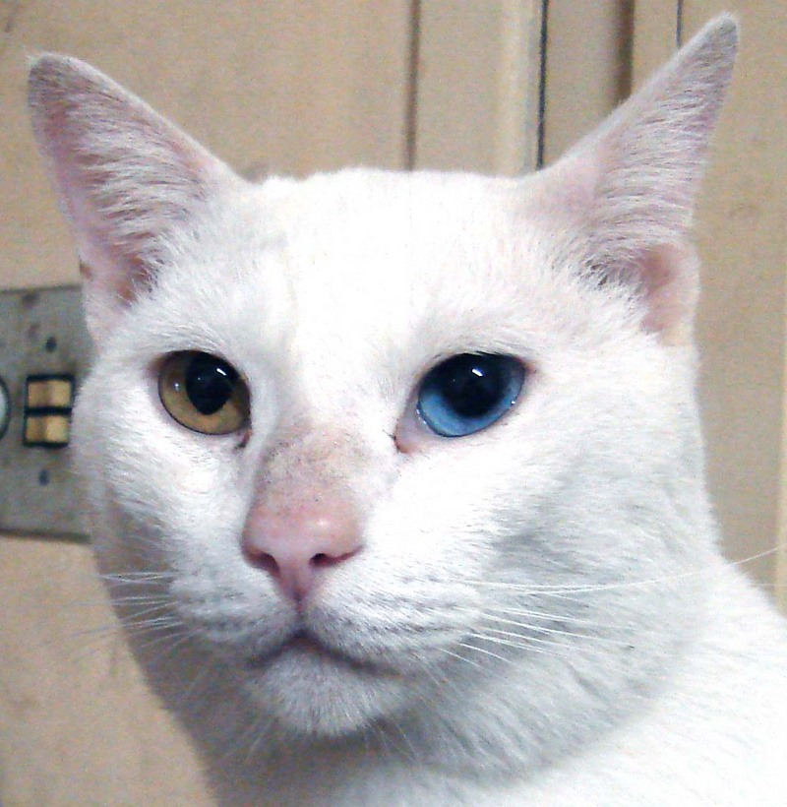
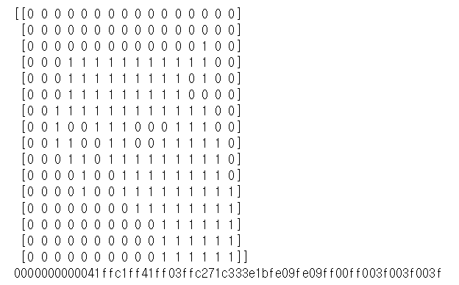
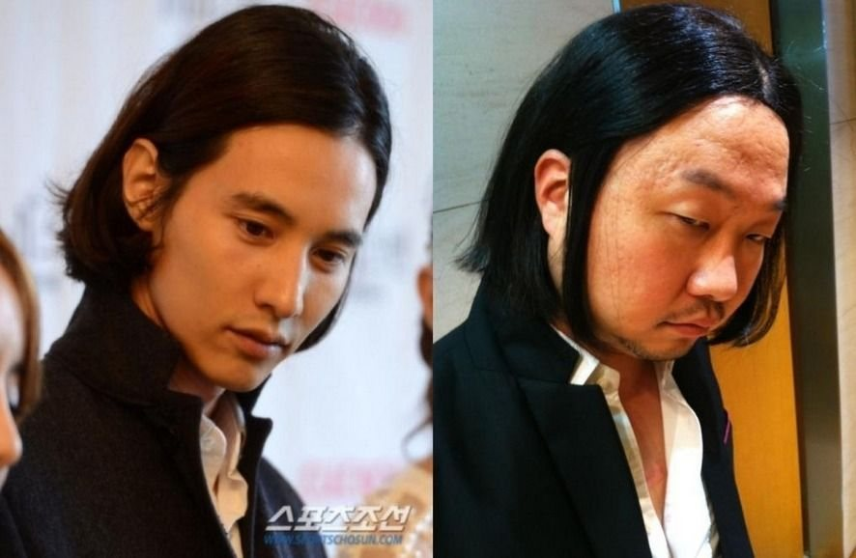
유사 이미지 검출 프로젝트
2019. Apr 7
이주석

Slide 2
컴퓨터는 사람이 보는 이미지를 어떻게 인식하는가?
유사한 이미지를 컴퓨터는 어떻게 구분할 것인가?
애매모호한 경계를 어떻게 구분할 것인가?

Slide 3
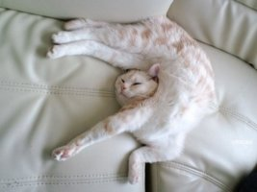
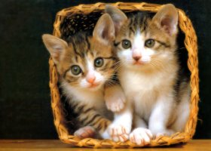
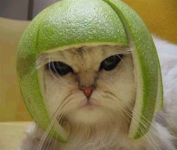
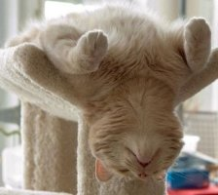

Slide 4
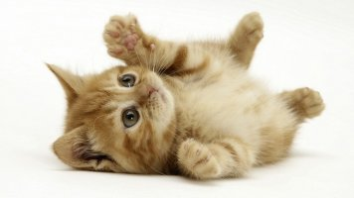
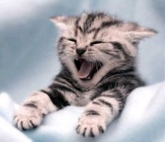
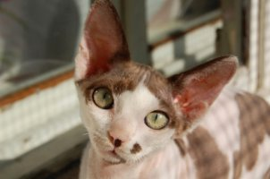
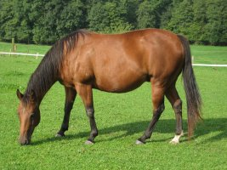

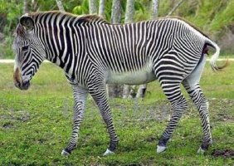
사람의 학습 과정과 컴퓨터의 학습 과정
특징점을 찾아 소량의 데이타로도 학습을 한다.
말
얼룩
Notes:
잠시 시간을 내서 사람들이 배우는 학습 프로세스를 생각해 보도록 하겠습니다. 컴퓨터는 결국 사람의 사고방식과 가장 유사한 알고리즘을 채택하기 때문입니다. 딥러닝이 사람의 신경망 구조를 본따서 만든 것이라는 것을 이미 알고 계실 것으로 생각이 듭니다.
여러분들이 새로운 사물을 인식할 경우 사진을 통해 또는 실물을 통해 특징점을 찾아내서 인식을 하고 여러번에 걸쳐 배운 후 기억을 하게 되면 그 다음부터는 기억을 기반으로 사물을 표현하게 됩니다. 영어 단어를 외운다고 가정해 보도록 하죠. 열심히 반복적 학습을 통해 단어를 외우게 되면 그 다음부터는 자연스럽게 이 단어를 사용하게 됩니다. 컴퓨터도 비슷하 과정을 거치게 됩니다. 하지만 여기 한가지 큰 차이가 있습니다. 사람은 말과 얼룩을 따로따로 가르쳐도 처음 본 얼룩말을 얼룩말이라고 추정을 하지만 컴퓨터는 얼룩말을 새롭게 가르쳐야 한다는 한계를 갖고 있습니다.
그래서 AI는 아직도 발전해야 할 부분도 많고 다음과 같은 두 가지 접근법에 따라 접근을 해나가야 합니다. 기계학습과 논리에 근거한 방식인데 조금 더 구체저으로 설명을 해보도록 하겠습니다.

Slide 5
지도학습
고양이
고양이
데이타
정답
학습데이타 (pair)
말
얼룩

Slide 6



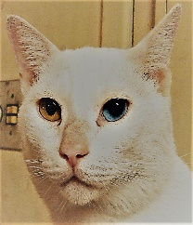
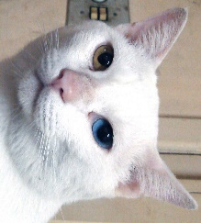
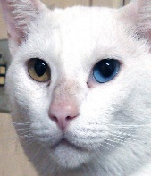
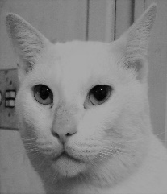
프로젝트 소개 및 동기
프로젝트 소개
이미지의 근본적인 구조를 이해
변경된 이미지와 원본 이미지의 유사성을 분석 및 검색
인공지능을 이용하여 가장 유사한 이미지를 판단하는 알고리즘 구현
동기
이미지의 기본적인 개념을 이해하고 Python으로 구현할 수 있는
다양한 이미지 관련 Algorithm을 습득 (변환, 검색, 비교,…)
이미지 파일은 사이즈를 변경하거나 색을 보정하는 것만으로도
파일 사이즈 또는 바이너리파일이 바뀌면서 동일 이미지인지
아닌지 구분이 힘들어 진다. Python프로그램을 이용해 유사한
이미지를 검색
인공지능을 활용하여 수 많은 이미지 중에서 유사 이미지 또는 문제가 발생한 이미지를 검출해내는 알고리즘을 구현하고 이를 다양한 분야
적용된 사례와 비교 및 연구과제로서 발전
필요성
최근 연구가 활발하게 진행이 되고 있는 헬스케어(의료이미지 분석) 분야로의 연구 확대
IVS(Intelligent Video Analysis)의 object recognition에 필요한 기법을 이해
자율주행과 연관된 기본 알고리즘 이해
164KB 199KB 172KB 119KB 123KB

Slide 7
프로젝트 목적 및 방법
3단계 인공지능을 이용한 이미지 분류
CNN w/Tensorflow
2단계 유사 이미지 검색
Caltech 101
1단계 Pillow, Hash함수를 이용한 이미지 분석
목적
유사 이미지 검출 방법에 대한 Python 코드 작성
Average Hash에 대한 이해 및 이미지 변환에 대한 코드 작성
PIL(Pillow) 라이브러리 이용
Caltech의 이미지 데이터 세트 활용
Caltech 101 이미지 분류
Tensorflow 및 CNN(convolutional Neural Network)을 이용한 유사 이미지 정확도 증가
방법
1단계 : 이미지 형상 인식 및 PIL을 사용한 Average Hash변환
Average Hash를 이용한 이미지의 유사 값을 계산
Numpy를 이용해서 이미지 데이터를 처리
Python의 이미지 라이브러리 PIL(Python Image Library) 사용
이미지 불러오기 -> 그레이 스케일 변환 -> 이미지 리사이즈 -> 이미지 픽셀 데이터 취득 -> Numpy배열 취득 -> 2차원 배열 변환 -> 픽셀 평균값 계산 -> 0,1로 전환 -> 16진수 Hash 전환
2단계 : 다양한 이미지로부터 유사 이미지 검출
Caltech 사이트에서 이미지 데이터 셋트 다운로드
Caltech 101 이미지 셋트를 인공지능 적용에 적합한 Numpy 배열형식으로 전환
다양한 이미지에 대한 유사 이미지 검출
3단계 : CNN을 이용한 이미지 분류 및 인공지능의 적용
이미지 분류에 사용될 이미지에 대한 라벨지정(지도학습방법 적용)
학습데이터 및 테스트 데이터 구분
CNN(convolutional Neural Network) 및 Tensorflow를 이용해서 이미지 분류 - Keras(back end에 Tensorflow)를 이용
카테고리 지정 -> 이미지 사이즈 지정 -> 데이터 로드 -> 모델 구축 (활성화 함수 ReLU와 Ma Pooling층을 적용 / 전결합층 배치) -> 모델 학습 -> 모델 평가

Slide 8
프로젝트 방법 advanced
5단계 GPU를 이용한 속도개선
4단계 정확도를 높이기 위한 추가적인 고찰
3단계 인공지능을 이용한 이미지 분류 CNN w/tensrflow
Advanced
4단계 : 정확도를 높이기 위한 추가적인 고찰
3단계에서 CNN를 이용해도 85%정도 정도의 정확도. 이를 개선하기 위한 방법을 고민
절대적인 sample을 확보하기 위한 image 변환(이미지 각도 변환, 반전, 확대축소, 평균화,
노이즈 추가, contrast나 감마선 변경)
이미지 라이브러리 PIL(Python Image Library) 사용
Image.transpose(v)
Image.rotate(angle)
잘못된 이미지 분류 등을 찾아서 정확도 개선
Predict()
5단계 : GPU를 이용한 속도의 개선
GPU병렬 컴퓨팅을 이용한 training 속도 개선
GPU사용환경설정
GPU라이브러리 사용
GPU와 CPU의 속도 비교
프로젝트 1 : 나랑 닮은 연예인 이미지 찾기
프로젝트 2 : 의료이미지 분류

Slide 9
1단계 : 이미지 형상 인식 및 PIL을 사용한 Average Hash변환
Average Hash를 이용한 이미지의 유사 값을 계산
Numpy를 이용해서 이미지 데이터를 처리
Python의 이미지 라이브러리 PIL(Python Image Library) 사용

Slide 10
디지털 영상의 종류
- 디지털 영상
수평과 수직으로 구성되는 2개의 좌표축 x 와 y에 의하여 표현되는 2차원 정보
- 이진 영상
각 화소가 0 ( 어두운 부분)과 1( 밝은 부분)의 값만 갖는 영상
- 그레이 영상
빛의 세기를 더 세밀히 양자화하기 위해 픽셀당 여러비트를 사용하여 얻은 영상 픽셀당 8비트를 할당하면 0(검은색)에서 255(흰색) 까지의 값을 가질 수 있음
- 컬러영상
R, G, B 각 8비트 > 2^8 * 2^8 * 2^8 =16,777,216 ≒ 약 1680만 색
이것은 인간이 눈으로 구분할 수 있는 충분한 개수이므로 R,G,B에 8비트를 할당한 24비트 컬러영상을 실제 컬러영상(true color image)
- 의사(모조) 컬러 ( pseudo color ) 표현
인간 관찰자의 영상해석을 돕기 위해 관심 영역의 명도를 강조하기 위해 때때로 쓰이는 유용한 기법

Slide 11
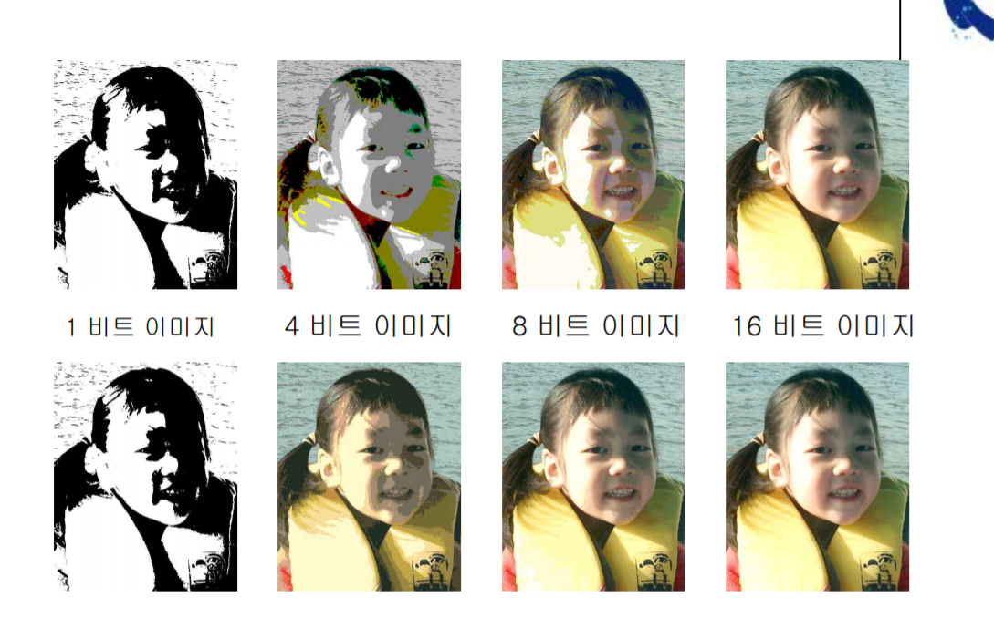
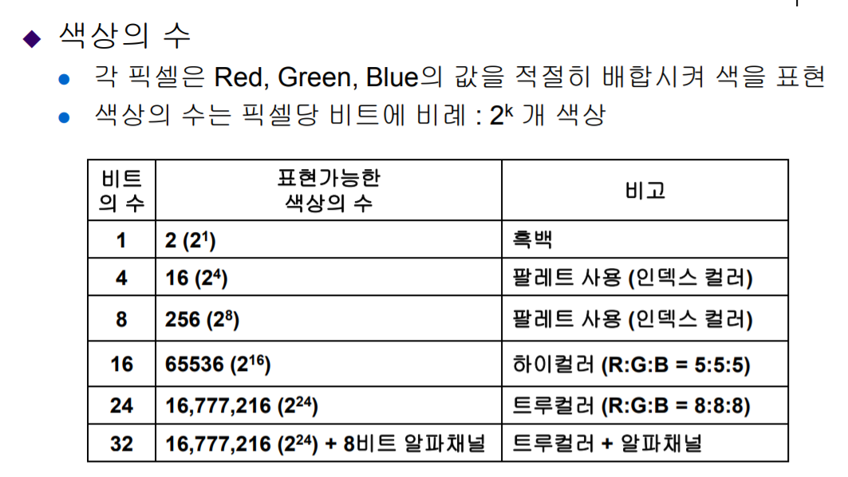
정지영상의 데이터 양 = (수평방향 픽셀 수) * ( 직방향의 픽셀 수) * (픽셀당 비트 수)
동영상 데이터 양 = (수평방향 픽셀 수) * (수직방향의 픽셀 수) *
(픽셀당 비트 수) * (초당 프레임 수)
- 512*512 8비트 그레이 영상의 크기
512 * 512 * 8 =2097152 비트 = 256KB
( 텍스트 문서 100 페이지 분량)
- R,G,B 각 8비트를 갖는 컬러영상의 경우
512* 512 *(8 * 3) = 6291456 비트 = 786KB
512*512 8비트 그레이 영상을 초당 10개 처리할 때 1분동안 처리하는 데이터 량
==> 512 * 512 * 8 * 10 * 60 =150MB
( 텍스트 문서 약 60,000 페이지 분량)

Slide 12
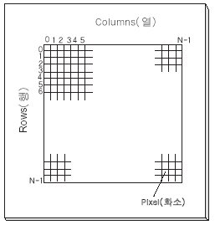
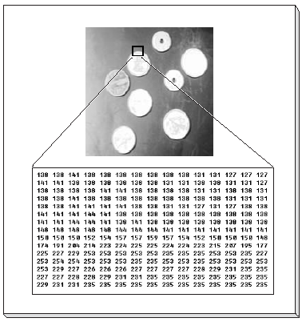
디지털 영상의 내부
영상데이터의 값은 흑백영상인 경우 각 픽셀이 0~255의 값을 가지게 되며 각 값들은 픽셀의 밝기값을 표현한다.
가장 어두운 픽셀은 0의 값을 가지며 255는 가장 밝은 데이터값을 표현한다. 밝기를 가지는 이러한 픽셀들이 모여 한 장의 그림을 구성하게 된다.
각 픽셀 당 8비트(28=256)의 데이터를 가지므로 흑백영상 한 장의 크기는 M×N×8비트(bit)가 된다.
컬러영상의 경우 단위 픽셀은 색을 표현하기 위해 각각 256단계의 R, G, B데이터를 가진다. 따라서, 한 장의 컬러영상 크기는 M×N×8×3비트가 된다.
디지털 영상데이터
- 이 그림은 전형적인 디지털 영상을 보여준다. 가로 및 세로의 크기가 M 및 N픽셀(pixel, 화소)로 이루어져 있다.
- 저장된 영상데이터는 2차원 배열(array) 형태를 이루며 많은 경우 M과 N이 같다. M, N의 전형적인 값은 128, 256, 512, 1024 등이며 공장 자동화용 영상에서는 M×N이 640×480인 경우가 빈번하다.
흑백영상의 예와 내부값
- 이 그림은 실제 흑백영상의 예이다. 이 영상의 내부는 0~255사이의 값을 가지는 2차원 배열로 이루어져 있다.
- 작은 사각영역은 동전의 경계부에서 밝기를 나타내는 정수값으로 이루어져 있음을 알 수 있다.

Slide 13
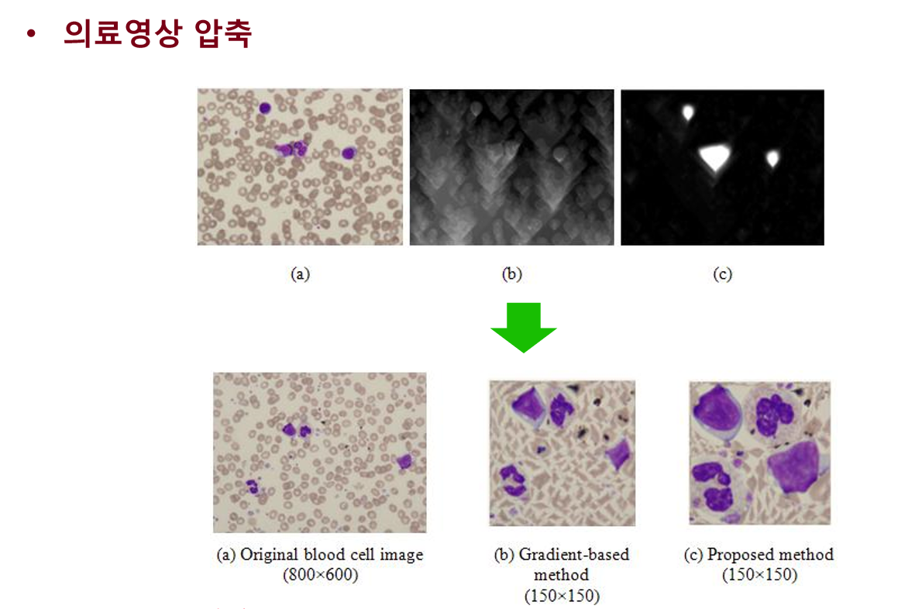
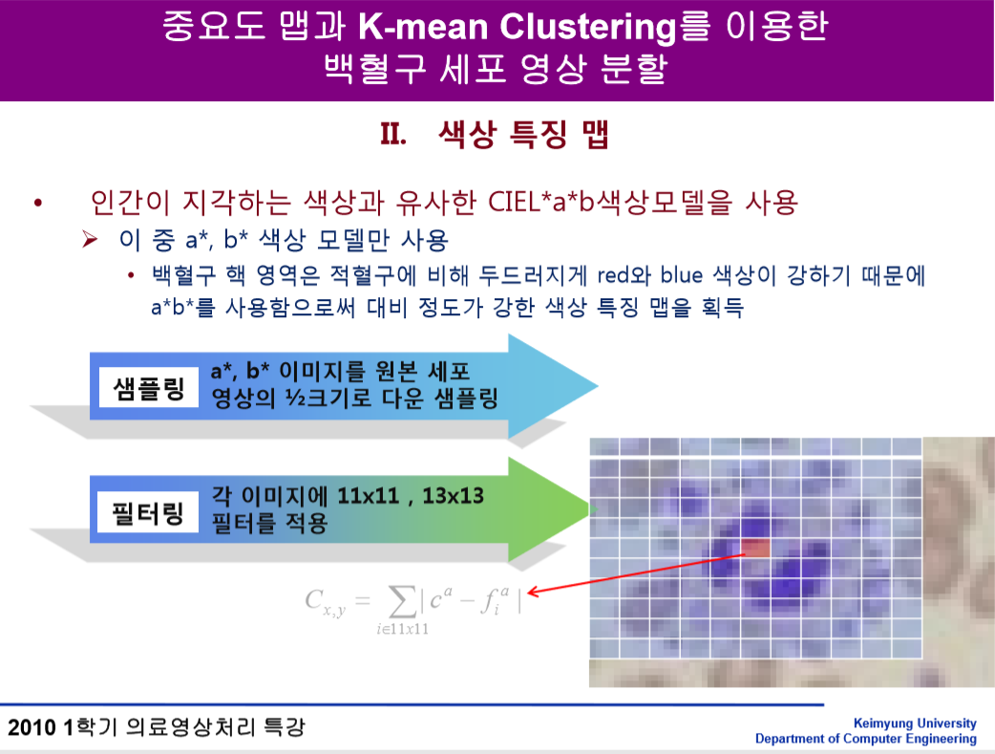
공간해상도의 변화
mXn의 영상을 1/k으로 축소한 해상도로
구하는 방법
kXk개의 화소를 한 화소값으로 표현
kXk개의 화소를 평균값으로 표현
- 그림(a) : 6X8의 원영상
- 그림(b) : 6X8의 영상을 1/2으로 축소 3X4
- 그림(c) : 3X4의 영상을 2배 확대영상 12X16
10 | 20 | 30 | 40 | 50 | 60 | 70 | 80
11 | 22 | 33 | 44 | 55 | 66 | 77 | 88
13 | 24 | 35 | 36 | 46 | 47 | 58 | 58
15 | 26 | 23 | 76 | 37 | 48 | 45 | 45
22 | 33 | 44 | 45 | 76 | 65 | 56 | 55
23 | 34 | 45 | 56 | 67 | 78 | 89 | 99
10 | 10 | 30 | 30 | 50 | 50 | 70 | 70
10 | 10 | 30 | 30 | 50 | 50 | 70 | 70
13 | 13 | 35 | 35 | 46 | 46 | 58 | 58
13 | 13 | 35 | 35 | 46 | 46 | 58 | 58
22 | 22 | 44 | 44 | 76 | 76 | 56 | 56
22 | 22 | 44 | 44 | 76 | 76 | 56 | 56
10 | 30 | 50 | 70
13 | 35 | 46 | 58
22 | 44 | 76 | 56
그림 (a) 원영상
그림 (b) ½ 샘플된 영상
그림 (C) (b)의 2배 확대 영상

Slide 14
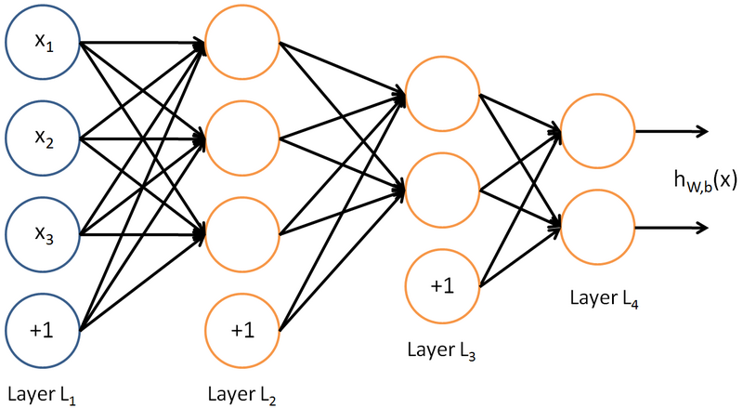
오차가 작아지도록 중첩값 변경
MNIST: 손글씨 숫자 데이타 베이스
7
7과 1을 정확하게 구분하기 위해서 7의 상단부 횡측 라인의 특징을 찾는 것이 중요.
정확성의 정밀도를 높이기 위해 약 8만개나 되는 노드 노드를 연결하는 weight값을 계속해서 변경을 하도록 한다.
Toronto 대학의 Geoffery Hinton 교수가 새로운 기계학습 방법 Deep Learning을 발표
2012년 ILSVRC(Imagenet Large Scale Visual Recognition Challenge)에서 획기적으로 성능 개선 – 1000만장의 이미지 데이터를 기계학습으로 학습. 15만장의 이미지로 테스트한 후 정답을 맞히는 대회
픽셀
28x28 픽셀 =
784개 입력층
784x100개의 weight선
임의의 갯수
변경이 될 weight만 8만개 이상
임의의 갯수
10개
0~9까지 숫자
0 확률 | 1 | 2 | 3 | 4 | 5 | 6 | 7 | 8 | 9
0.01 | 0.52 | 0.02 | 0.01 | 0.06 | 0.01 | 0.02 | 0.21 | 0.01 | 0.13

Slide 15
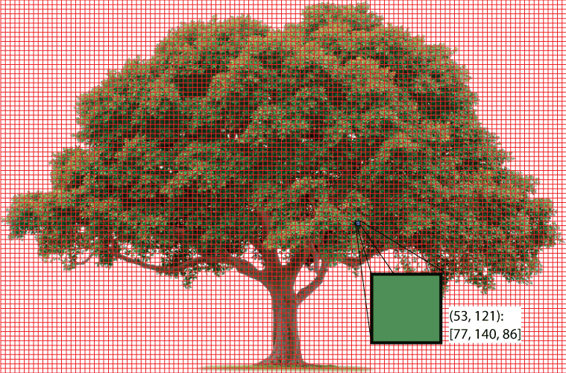
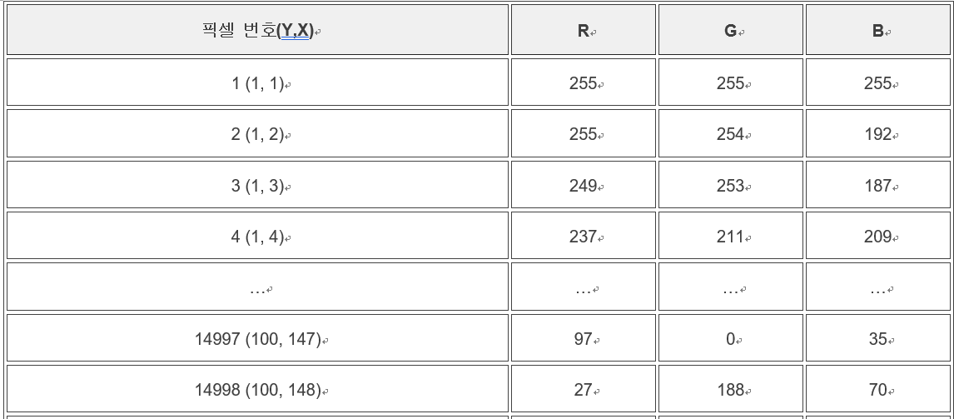
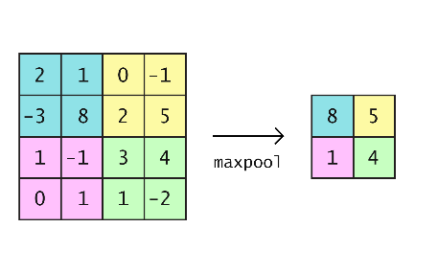
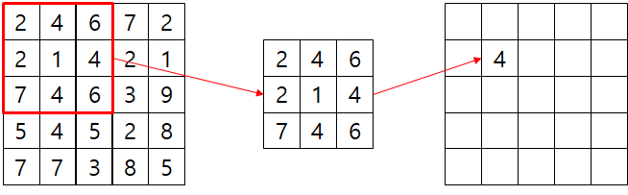
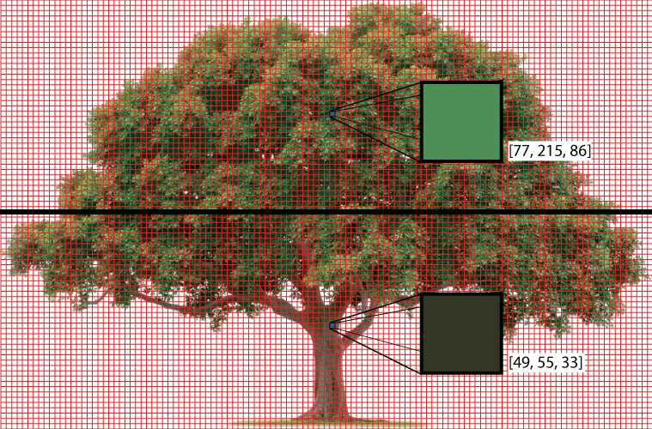
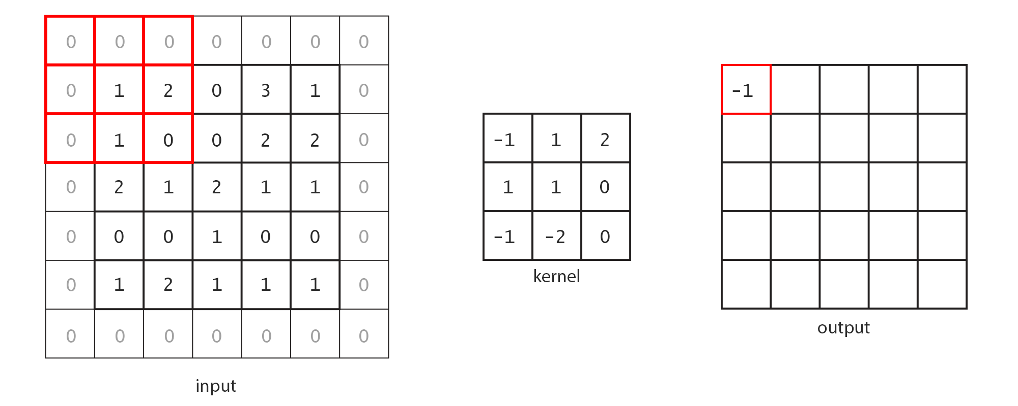
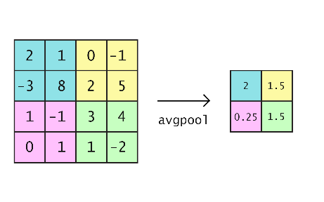
픽셀데이터에 대한 이해:
픽셀 데이터 값 구하기? -> 비교, 패턴
이미지 데이터는 각 구역을 픽셀로 쪼개어 표현하며 주변 픽셀에 따라 한 픽셀이 갖는 값의 의미가 달라집니다. 사과 이미지가 있을 때 사과 꼭지 주변에 있는 부분의 빨간색 픽셀은 사과 윗부분을 나타내고 사과가 놓여 있는 바닥 주변에 있는 부분의 빨간색 픽셀은 사과 밑부분을 나타냅니다. 이런 식으로 픽셀 데이터가 주변의 픽셀 데이터와 연관 관계를 가지는 것이 이미지의 특성이라고 할 수 있습니다. 디지털 이미지는 픽셀(Pixel)로 구성되어 있습니다. 픽셀은 디지털 이미지에서 표시할 수 있는 가장 작은 단위이고 픽셀은 강도(intensity)와 채널(channel) 값을 갖습니다.
2차원 배열로 변환? -> 시각화, 패턴
NumPy 배열과 파이썬 리스트의 사용법은 거의 동일합니다. 하지만 NumPy 배열이 좀 더 효율적으로 메모리에 데이터를 저장하기 때문에 빠른 연산이 가능. 픽셀 값을 배열을 이용하여 시각화하고 배열에서의 값을 상호 비교하면서 차이점, 유사점을 찾도록 합니다.
픽셀 평균 값 구하기? -> 상호 인접 셀 비교
Max-Pool
Average Pool
Padding

Slide 16
Back propagation
입력층
은닉층
은닉층
출력층
Weight값 조정
퍼셉트론 등장부터 30년이 지난 1986년 David Rumelhart와 Geoffrey Hinton이 발표.
기술적인 문제로 하나만의 은닉층을 갖고 있던 딥러닝 네트웍은 복수 은닉층을 갖게 되면서 정밀도를 획기적으로 높인다.
Weight값 조정
오차를 수정
입력값과 결과값이 다를 경우 오차 수정을 통해 전체적인 네트웍값의 정확도를 올린다
Cat?
0.132
Human?
0.925

Slide 17

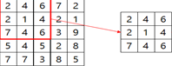
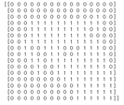
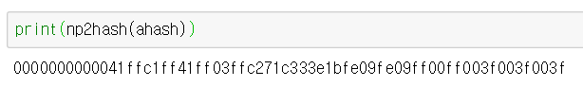
여기서 배우는 것 :
Import PIL, NUMPY
간단한 형상인식 – Average Hash
Average Hah를 이용하면 이미지의 유사치를 계산할 수 있다.
이미지를 비교가능한 Hash값으로 표현합니다.
Hash 함수는 다양한 데이터의 동일성을 검출하는데 사용된다.
사진을 밝게 또는 어둡게 보정해 놓아도 동일 이미지로서 검출할 수 있으면 편리한 경우가 있습니다. 이럴 때 유사도 계산에 사용할 수 있는 것이 Average Hash입니다.
이미지 변환
이미지 사이즈 8x8 로 축소
색을 그레이 스케일로 변환
이미지 각 픽셀의 평균값을 계산
픽셀 농도가 평균보다 크면 1, 평균이하면 0으로 표현
-> 8x8 64비트 Hash값을 구할 수 있다.
-> 64비트를 비교하기 때문에 빠르게 이미지 검색이 가능
1. 이미지 불러오기
유사 이미지 검출방법
간단한 형상인식 – average Hash
2. 이미지 변환하기
(사이즈, 컬러, …)
3. 픽셀 데이터 값 구하기
4. 2차원 배열로 변환
알고리즘과 Tool
5. 픽셀들의 평균값 계산
Average Hash
PIL : Python Image Library
6. 평균값 이상 or 이하로
0,1 구분
7. 0,1로 구성된 배열표
8. Hash값 구하기

Slide 18
1단계 : 이미지 형상 인식 및 PIL을 사용한 Average Hash변환
!pip install Pillow
from PIL import Image
import numpy as np
# Python Imaging Library (abbreviated as PIL) (in newer versions known as Pillow) is a free library for the Python programming language that adds support for opening, manipulating, and saving many different image file formats.
# Numpy는 다차원 배열을 효과적으로 처리할 수 있도록 해주는 다양한 기능을 제공하고 있습니다. 일반적으로 현실 세계에서 다양한 데이터는 배열 형태의 데이터로 표현할 수 있습니다. 720 X 480 크기의 이미지가 있다고 하면, 이를 720 X 480 배열로 나타낼 수도 있습니다.
$ pip3 install Pillow
Pillow는 Python Image Library를 포크해서 만든 모듈입니다.
## 이미지 데이터를 Average Hash로 변환(※1)
def AverageHash(inputimage, size = 16):
img = Image.open(inputimage) # 이미지데이터를 연다. -- (@2)
img = img.convert('L') # 그레이 스케일로 변환 -- (@3)
img = img.resize((size, size), Image.ANTIALIAS) # 리사이즈 -- (@4)
pixel_data = img.getdata() # 픽셀데이터를 구한다. -- (@5)
pixels = np.array(pixel_data) # Numpy배열로 변환 -- (@6)
pixels = pixels.reshape((size, size)) # 2차원배열로 변환 -- (@7)
avg = pixels.mean() # 산술평균계산 -- (@8)
diff = 1 * (pixels > avg) # 평균이상과 이하로 값을 1과 0으로 변환 -- (@9)
return diff
Average Hash를 이용하면 이미지의 유사 값을 계산할 수 있다.
Average Hash는 이미지를 비교 가능한 Hash값으로 표시한다.
Hash함수 MD5 또는 SHA256등을 사용한다.
명암, 리사이즈 등으로 약간 변경된 이미지도 동일 이미지로 간주할 수 있도록 도와주는 기능 Average Hash
이미지 사이즈 8x8로 축소 (속도문제)
색을 그레이 스케일로변환
이미지 각 픽셀의 평균값을 계산
각 픽셀의 농도가 평균값보다 높으면 1, 평균이하면 0
8x8 = 64 bit의 Hash값 -> 비교
@2 image.open() 메쏘드 를 이용해서 JPEG/PNG/GIF/TIFF/BMP
@ 3 convert() : [L ]– 그레이 스케일 / [1 ]– 0,1로 변환 / [RGB], [RGBA], [CMYK]등으로 지정 가능
@ 4 resize() 임의의 사이즈 또는 지정된 사이즈로 변환. ANTIALIAS를 지정하면 픽셀픽셀간 경계를 부드럽게 해준다.
@ 5 getdata()메쏘드를 실행하면 이미지의 픽셀 값을 구할 수 있다.
@ 6 numpy 배열로 변환
@ 7 reshape() 메쏘드를 이용하여 2차원 배열로 변환
@ 8 mean() 메쏘드를 이용하여 픽셀의 평균값을 계산
@ 9 1 또는 0으로 표시한다.

Slide 19

Program 방법
필요한 함수를 설치한다.
-> Pillow
2. 그 함수에서 사용하려고 하는 라이브러리를
불러낸다.
-> Image
2차원 배열 라이브러리를 불러낸다. 그리고 약자로 정의한다.
-> numpy as np
!pip install Pillow
from PIL import Image
import numpy as np
Size = 16
왜 numpy를 써야하지? 어떻게 사용하지?
## 이미지 데이터를 Average Hash로 변환(※1)
def AverageHash(inputimage, size = 16):
img = Image.open(inputimage) # 이미지데이터를 연다.
img = img.convert('L') # 그레이 스케일로 변환
img = img.resize((size, size), Image.ANTIALIAS) # 리사이즈
pixel_data = img.getdata() # 픽셀데이터를 구한다.
pixels = np.array(pixel_data) # Numpy배열로 변환
pixels = pixels.reshape((size, size)) # 2차원배열로 변환
avg = pixels.mean() # 산술평균계산
diff = 1 * (pixels > avg) # 평균이상과 이하로 값을 1과 0으로 변환
return diff
자주 사용하는 기능을 함수로 정의한다.
- 사진 이미지를 컴퓨터 / 데이터 처리가 쉬운
형태로 변환을 한다.
- 수 많은 사진을 일일이 수작업이 아니라
컴퓨터 프로그램으로 변환
-> def 함수이름 (변수명)
Def
…
Def
…
Image
open
convert
resize
getdata
np.array
reshape
mean
Def Junard()
.
.
.
Img : 임의로 설정 : numpy as np에서 np처럼 약어로 표현 / 일반적으로 왼쪽은 임의의 변수 /
입맛에 맞게 설정
Image : 메쏘드(라이브러리) : Image.open(xxx)
Open(inputimage)

Slide 20
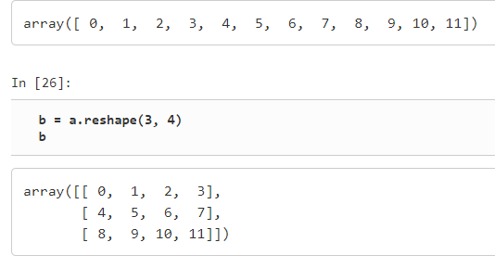
Program 방법 : Numpy 배열
import numpy as np
a = np.zeros((2,2))
print(a)
# 출력:
# [[ 0. 0.]
# [ 0. 0.]]
a = np.ones((2,3))
print(a)
# 출력:
# [[ 1. 1. 1.]
# [ 1. 1. 1.]]
a = np.full((2,3), 5)
print(a)
# 출력:
# [[5 5 5]
# [5 5 5]]
a = np.eye(3)
print(a)
# 출력:
# [[ 1. 0. 0.]
# [ 0. 1. 0.]
# [ 0. 0. 1.]]
a = np.array(range(20)).reshape((4,5))
print(a)
# 출력:
# [[ 0 1 2 3 4]
# [ 5 6 7 8 9]
# [10 11 12 13 14]
# [15 16 17 18 19]]
numpy에서 배열은 동일한 타입의 값들을 가지며, 배열의 차원을 rank 라 하고, 각 차원의 크기를 튜플로 표시하는 것을 shape 라 한다.
예를 들어, 행이 2이고 열이 3인 2차원 배열에서 rank는 2 이고, shape는 (2, 3) 이 된다.
numpy 배열을 생성하는 방법은 파이썬 리스트를 사용하는 방법과 numpy에서 제공하는 함수를 사용하는 방법이 있다.
아래 예제에서 list1은 4개의 요소를 갖는 리스트인데, 이를 array() 함수에 넣어 numpy 배열을 생성하는데, 이 배열의 rank는 1이 되고, shape는 (4, ) 가 된다.
튜플에 하나의 요소만 있으면 문법상 콤마를 뒤에 붙인다. 두번째 배열 b는 2x3 배열로서 shape는 (2, 3)이 되는데, 한가지 주의할 점은 array() 안에 하나의 리스트만 들어가므로 리스트의 리스트를 넣어야 한다.
1 2 3 4 5 6 7 8 9 | import numpy as np list1 = [1, 2, 3, 4] a = np.array(list1) print(a.shape) # (4, ) b = np.array([[1,2,3],[4,5,6]]) print(b.shape) # (2, 3) print(b[0,0]) # 1
numpy에서 제공하는 함수를 사용하여 numpy 배열을 만드는 방법을 살펴보자. 이러한 기능을 제공하는 함수로는 zeros(), ones(), full(), eye() 등이 있는데, zeros()는 해당 배열에 모두 0을 집어 넣고, ones()는 모두 1을 집어 넣는다. full()은 배열에 사용자가 지정한 값을 넣는데 사용하고, eye()는 대각선으로는 1이고 나머지는 0인 2차원 배열을 생성한다. 아래 예제는 이들 함수들을 사용하여 numpy 배열을 생성한 예이다. 그리고 마지막 예는 0부터 n-1 까지의 숫자를 생성하는 range(n) 함수와 배열을 다차원으로 변형하는 reshape()를 통해 간단하게 샘플 배열을 생성해 본 것이다.

Slide 21
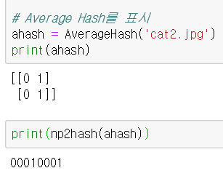
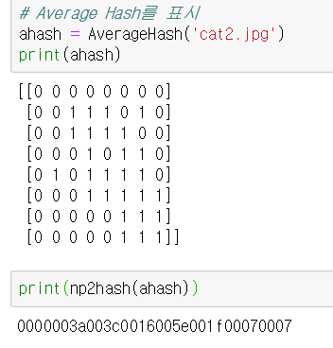
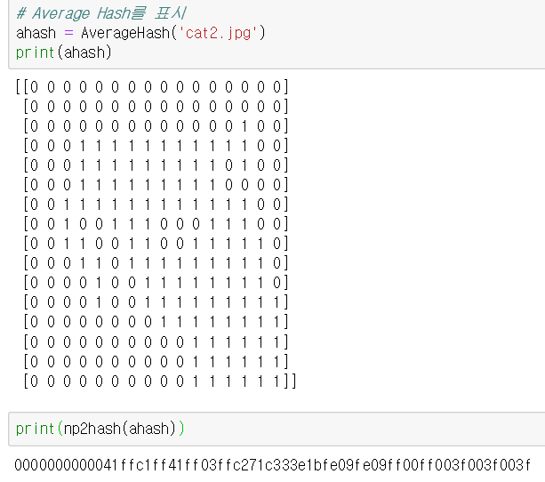
1단계 : 이미지 형상 인식 및 PIL을 사용한 Average Hash변환
## 2진수로 가정, 해쉬값으로 변환 ------ (@10)
def np2hash(n):
bhash = []
for nl in ahash.tolist():
sl = [str(i) for i in nl]
s2 = "".join(sl)
i = int(s2, 2) # 2진수를 정수로
bhash.append("%04x" % i)
return "".join(bhash)
Def 함수를 통해 np2hash(n)을 정의
bhash를 빈 리스트[]로 정의한 이유는 ahash와 편의상 구분짓기 위함
이중For문에서 첫 번째는 ahash의 값들을 리스트 객체로 받아오게 되며 그 값들을 nl에 할당
nl에 할당된 값을 다시금 For문을 통해 출력된 값을 str함수를 통해 문자로 변환 후 sl로 할당
s2는 sl의 띄어쓰기를 없앤 값. 그 이후 i는 2진수로 변화된 값이며 이를 다시 16진수로 append 하여 return함
# 10 1,0 2진수 값을 16진수 Hash값으로 변환한다.
## Average Hash를 표시
ahash = AverageHash('cat2.jpg')
print(ahash)
print(np2hash(ahash))
기존 정의했던 AverageHash에 해당하는 이름의 이미지 파일을 넣고 ahash로 정의
Ahash의 값을 프린트함
Np2hash에 n자리에 ahash를 넣고 출력함.
size = 2 size = 8 size = 16

Slide 22
함수 작성을 위한 다양한 모듈
예제
def jb_say_hello() :
print('Hello')
함수를 호출하면 Hello가 출력됩니다.
jb_say_hello()
Hello
함수를 정의하는 위치
함수는 호출하기 전에 정의되어 있어야 합니다. 만약 호출하는 코드 다음에 정의되어 있으면 에러가 납니다.
함수 만들기
def function_name( parameter ) :
function_name : 함수 이름. 변수명을 만드는 규칙과 같은 규칙으로 만든다.
parameter : 인수. 인수가 여러 개인 경우 쉼표(,)로 구분.
함수 만들기
os 모듈은 운영 체제와 상호 작용하기 위한 수십 가지 함수들을 제공합니다.
디렉토리 및 파일 경로에 대한 함수들은 os 모듈에 있다.
os.path.exists() 메소드는 파일 혹은 디렉토리 경로가 존재하는지 체크
os.mkdir() 메소드는 디렉토리를 생성하기 위해 디지털 저작권을 모델링하는 데 사용. 기본 모드는 0777 (진수)
re 모듈은 고급 문자열 처리를 위한 정규식 도구들을 제공합니다. 복잡한 매칭과 조작을 위해, 정규식은 간결하고 최적화된 솔루션을 제공합니다:
함수 호출하기
function_name( parameter )
개요: 디렉토리를 생성하기 위해 디지털 저작권을 모델링하는 데 사용됩니다. 기본 모드는 0777 (진수)입니다.
문법은 다음과 같습니다
os.mkdir(path[, mode])
매개 변수
경로 - 디렉토리 생성 될모드 - 권한 디렉토리를 설정하려면 디지털 모드반환 값: 이 메소드는 반환 값이 없습니다.
예) 다음의 예는 사용에서 mkdir () 메서드를 보여줍니다
#!/usr/bin/python
# -*- coding: UTF-8 -*-
import os, sys
# 创建的目录
path = "/tmp/home/monthly/daily/hourly"
os.mkdir( path, 0755 );
print "目录已创建“
위 프로그램의 출력은 다음과 같습니다
目录已创建

Slide 23
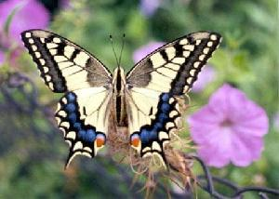


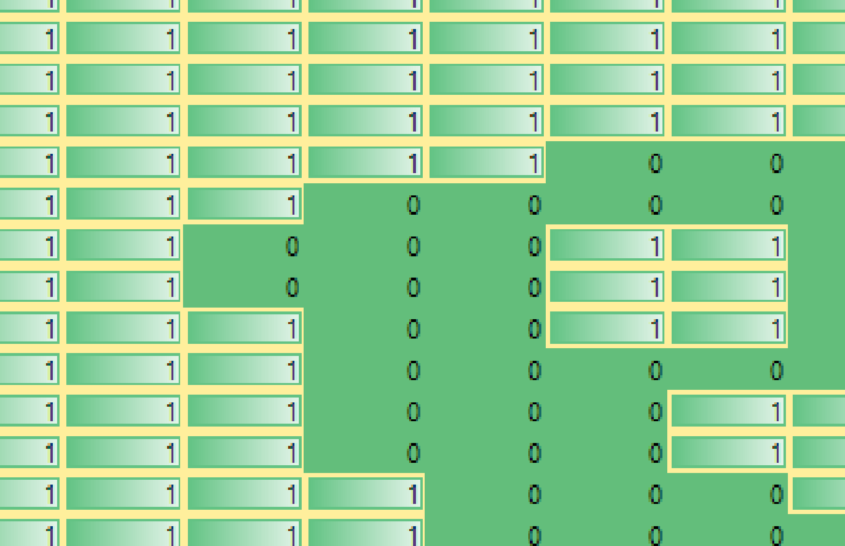
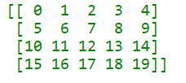
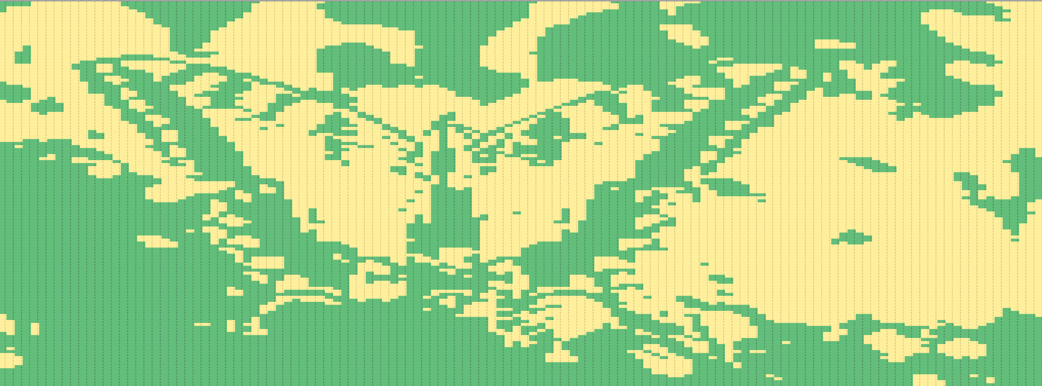
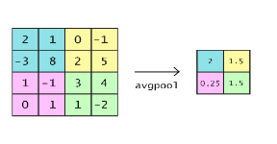
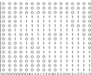
Program 방법
Basic
주의사항/Advanced
이미지 불러오기
Image.open(파일이름)
이미지 사이즈 줄이기 (계산속도)
img.resize(size, size), image.ANTIALIAS
Gray값으로 변형 (계산속도)
Img.convert(‘L’)
픽셀값 구하기 (컴퓨터인식)
Img.getdata()
이미지에서 색, 거리감에 의한 구분
2차원배열 (3,4,5차원배열을 통해 계산용이)
파일이름 = np.array(데이터 프레임)
pixels = np.array(pixel_data)
픽셀들의 평균값 구하기 (대표적인 값 만들기)
Avg = pixels.mean()
Average Pool
0,1로 구성된 2차원 배열로 표현하기
pixels = pixels.reshape((size, size))
diff = 1 * (pixels > avg)

Slide 24
2단계 : 다양한 이미지로부터 유사 이미지 검출
Caltech 사이트에서 이미지 데이터 셋트 다운로드
다양한 이미지에 대한 유사 이미지 검출

Slide 25
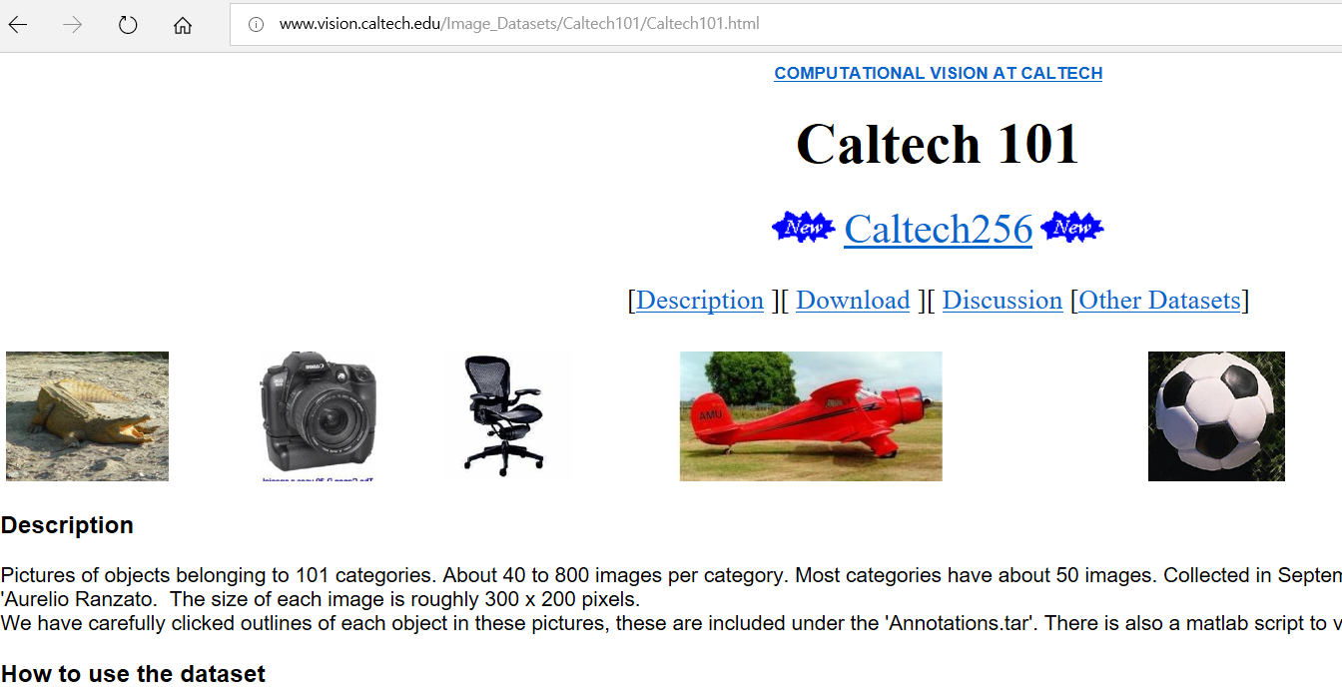
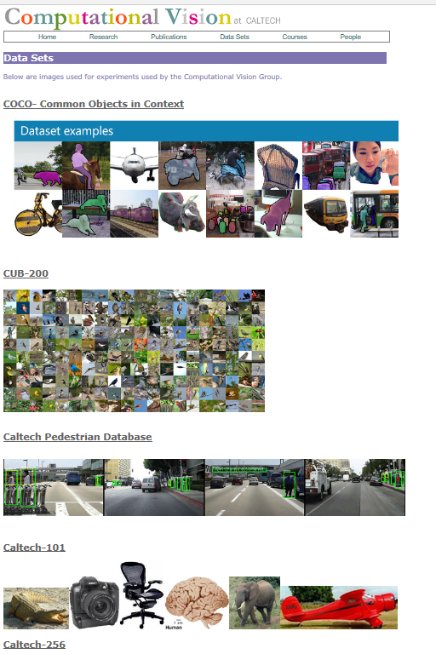
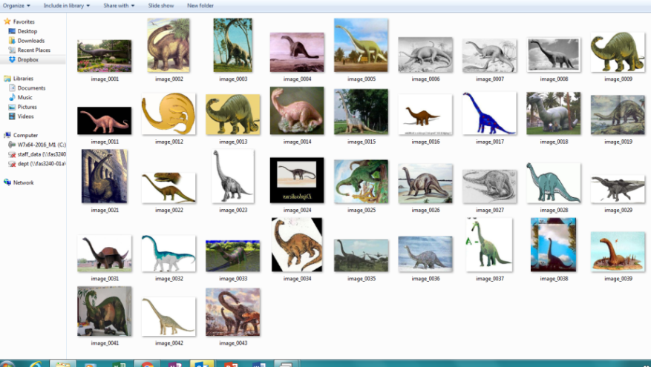
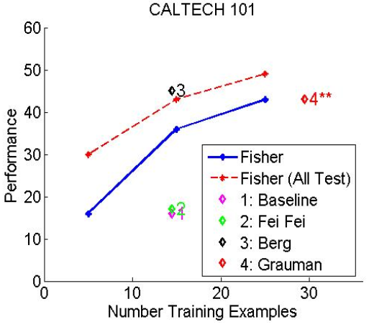
2단계 : Caltech 이미지 사이트에서 다양한 이미지 유사성 검출
Computational Vision at CALTECH : [Archive]
[URL] http://www.vision.Caltech.edu/archive.html
Computational Vision ? Caltech 101
[URL] http://www.vision.caltech.edu/Image_Datasets/Caltech101/Caltech101.html
# CALTECH : 캘리포니아 공과대학 기계학습 목적으로 배포하고 있는 다양한 이미지 데이터 셋트 활용. Caltech 101을 사용해 보도록 한다. Caltech101의 이미지 데이터는 다양한 물체의 사진이 디렉토리로 분류가 되어 저장되어 있다. 예를 들면 의자 디렉토리에는 의자 사진이 62장 들어있다.
101_ObjectCategories.tar.gz (131Mbytes)
지정된 폴더 디렉토리 안에 다운로드
Caltech 101에서는 101개의 카테고리로 구성된 사진들이 존재
Caltech의 최신버전은 Caltech 256임
Caltech에서 받은 비교대상사진을 알고리즘을 통해 학습 진행
이미지 수는 고정, 추출을 무작위화
Dataset 활용 시 배경과 대상의 구분이 확연할수록 학습에 용이
이 과제에서는 Caltech 101을 활용
많은 학습을 통해 테스트 데이터 활용시 성과(Performance)가 가장 높음

Slide 26
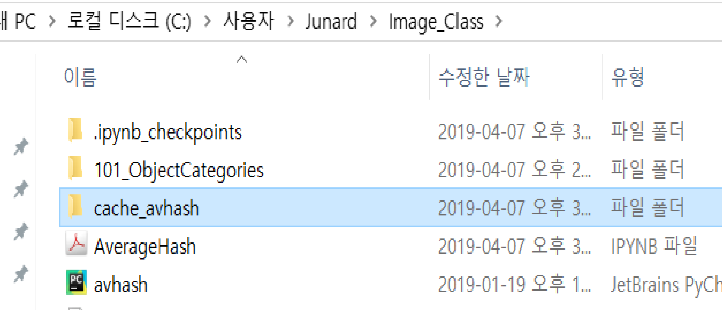
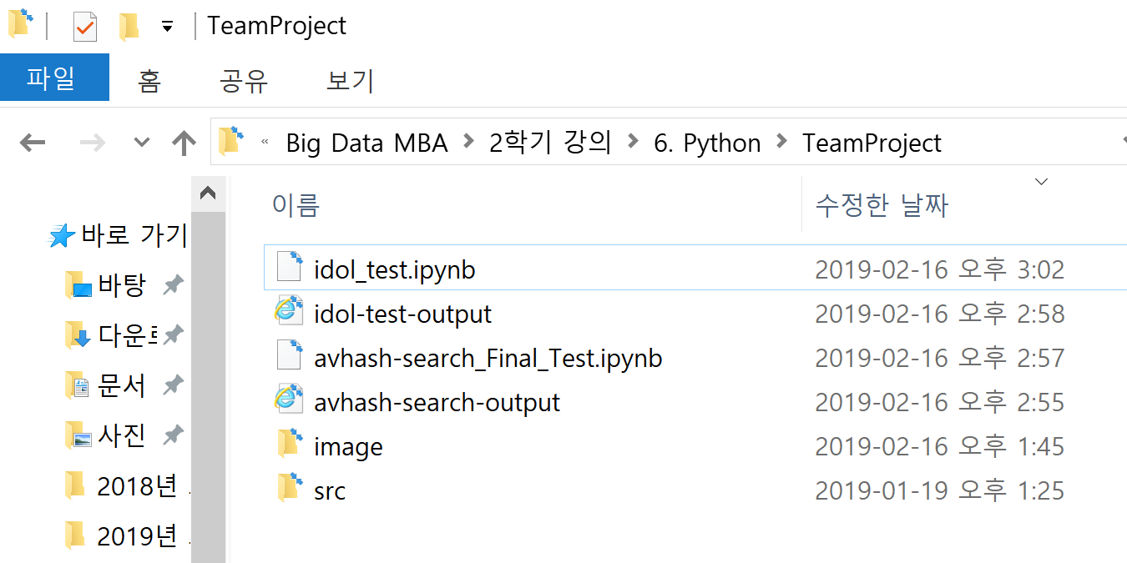
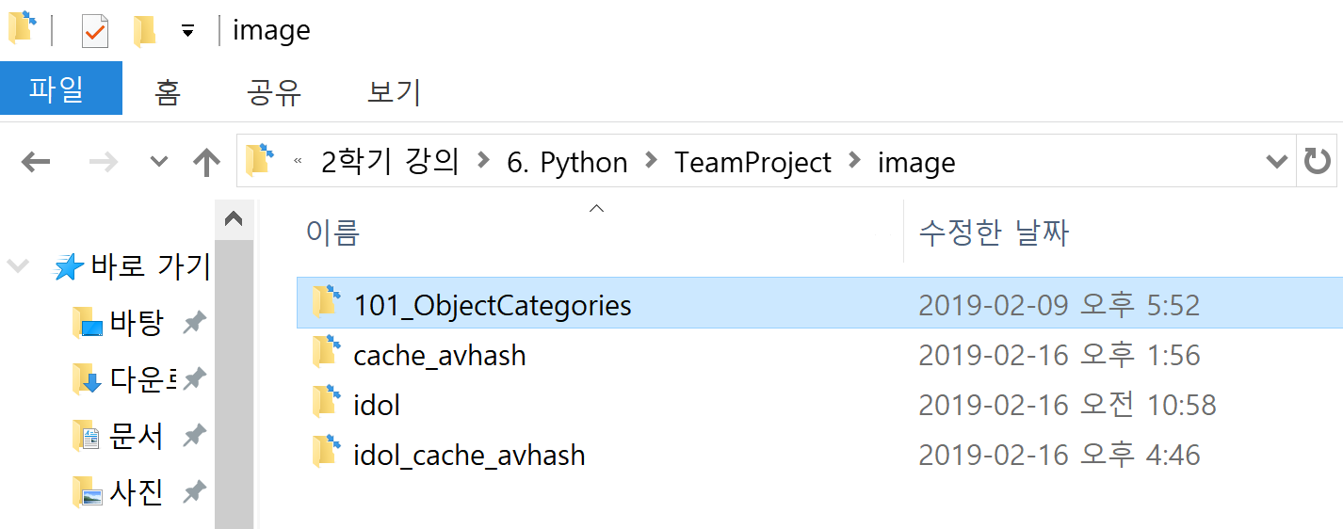



2단계 : Image directory 및 data 경로에 대한 이해
from PIL import Image
import numpy as np
import os, re
## 파일path의 지정
search_dir = "./101_ObjectCategories"
cache_dir = "./cache_avhash"
SIZE = 128 # 이미지 픽셀 분할 사이즈
RATE = 0.25 # 원본 vs 비교할 이미지의 차이나는 정도, 오차율
구현한 Jupiter 파일이 저장된 곳에 image
폴더 생성
Caltech 에서 다운로드한 101가지 카테고리로
분류된 이미지 파일 저장
Srcfile 은 기준이 되는 원본 이미지
if not os.path.exists(cache_dir):
os.mkdir(cache_dir) # cache 파일 생성. 주의 : SIZE 변경 시 cache 폴더 삭제 후 실행할 것.
search_dir = "./101_ObjectCategories"
cache_dir = "./cache_avhash“
……………………
srcfile = search_dir + "/chair/image_0016.jpg"
C:

Slide 27
2단계 : Caltech 이미지 사이트에서 다양한 이미지 유사성 검출. 의자 이미지를 지정하고 유사한 이미지를 검색 그리고 의자이미지를 리사이즈, 세피아처리등등…
## 1 이미지 데이터를 Average Hash로 변환
def AverageHash(fname, size = SIZE):
fname2 = fname[len(search_dir):]
cache_file = cache_dir + "/" + fname2.replace('/', '_') + ".csv“
# search dir. 에 있는 모든 이미지에 대해 csv 파일 생성
if not os.path.exists(cache_file): # Hash를 작성
img = Image.open(fname)
img = img.convert('L').resize((size, size), Image.ANTIALIAS)
pixels = np.array(img.getdata()).reshape((size, size))
avg = pixels.mean()
px = 1 * (pixels > avg)
np.savetxt(cache_file, px, fmt="%.0f", delimiter=",")
else: # 이미 cache가 있다면 파일부터 읽어 들이기
px = np.loadtxt(cache_file, delimiter=＂,＂)
return px
Python으로 이미지 파일을 불러오기 위해 PIL을 import로 가져오기
Numpy로 행렬이나 다차원 배열 처리
OS는 운영체제 제어
Re는 string보다 더 전문적 문자열 사용
search_dir 는 모든 이미지 파일 저장된 경로
cache_dir 는 hash변환 이미지를 캐쉬 저장
만약 Cache의 경로 없다면 Cache 경로 생성
Python으로 이미지 파일을 불러오기 위해 함수 average_hash를 활용
여기서 Hash 함수란 임의의 길이의 데이터를 고정된 길이의 데이터로 매핑하기 위해 사용
각 이미지들을 평균해시를 통해 고정된 size로 변경
1. 이미지 데이터를 Average Hash로 변환 : 앞의 내용과 다른 부분은 여러 번 이미지 검색하는 것을 고려하여 Hash값을 계산 후 그것을 CSV파이로 cash해 놓는다는 것입니다. 또 Hash값으로서 문자열을 돌려주는 것이 아니라 Numpy배열을 그대로 돌려주도록 하였습니다.
파이썬에는 기본적으로 제공되는 다양한 모듈이 있습니다. 이러한 모듈은 모두 유용하게 사용되지만 자주 사용되는 모듈 가운데 os라는 모듈이 있습니다. os 모듈은 Operating System의 약자로서 운영체제에서 제공되는 여러 기능을 파이썬에서 수행할 수 있게 해줍니다.
예를 들어, 파이썬을 이용해 파일을 복사하거나 디렉터리를 생성하고 특정 디렉터리 내의 파일 목록을 구하고자 할 때 os 모듈을 사용하면 됩니다. os 모듈은 다양한 기능을 제공하는데 이 중 자주 사용되는 몇 가지만 살펴보겠습니다.
먼저 현재 경로를 구하려면 os 모듈의 getcwd 함수를 사용하면 됩니다. 다음 코드를 보면 현재 경로로 C:\Anaconda3\Lib\idlelib이 반환되는 것을 확인할 수 있습니다. 이는 현재 파이썬 IDLE가 해당 경로에서 실행됐기 때문입니다.
만약 Cache에 image 파일이 없다면, image를 열어서 크기 재조정(resize)를 거치게 함
이미 Cache가 존재한다면 그에 따른 파일을 불러와서 출력하게 되는 코딩을 취함
마지막에는 return으로 마무리함

Slide 28










학습을 위한 이미지 획득 및 전처리
TIP!!
1. 다양한 사진 데이터
모으기
2. 인공지능 학습에 적합한 사진 사이즈 만들기
3. 개발 SDK을 이용해서 인공지능 만들기
4. 새로운 이미지를 보고 인공지능이 대답하기
사업화
1 . 인터넷 서핑을 통해 얻은 사진
CIFAR10
imagenet
$ cd work/caffe/
$ ./data/cifar10/get_cifar10.sh
2. 컴퓨터의 카메라를 이용하여 사진
JPG 이미지 파일
JPG 이미지 파일
1. CIFAR10 : 많이 사용되는 사진을 모아놓은 곳, 10가지 종류 6만장의 사진
http://www.faststone.org/
3 . 핸드폰 또는 디지털 카메라로 찍은 사진
JPG이미지 파일
JPG이미지 파일
일괄적으로 사진 파일 이름 변환하는 프로그램
4 . 동영상을 이용하여 순간 이미지 캡춰
MPEG4, AVI파일 등등
MPEG4, AVI파일 등등
동영상을 이미지 파일로 만드는 application을 사용한다.
2. 개인사진모으기 : 핸드폰, 인터넷에서 사진 모으기
종류별로 최소 1000장 정도 필요
5 . fake 이미지 데이터 생성
JPG 이미지 -> JPG 이미지
JPG 이미지 -> JPG 이미지
곰플레이 영상에서 오른쪽 클릭 후 F7 -> 제어창에서 고급이미지캡춰 -> 다운로드 설정 조절해서 PNG파일 다운로드

Slide 29



학습을 위한 이미지 획득 및 전처리
TIP!!
1. 다양한 사진 데이터
모으기 (사이즈 조절)
2. 인공지능 학습에 적합한 사진 사이즈 만들기
3. 개발 SDK을 이용해서 인공지능 만들기
4. 새로운 이미지를 보고 인공지능이 대답하기
사업화
포토웍스를 이용하여
32x32사이즈로 사진 조절
1차 : 32x32, 24x24, 27x27,…
2차 : 32x32 변환
https://software.naver.com/software/summary.nhn?softwareId=MFS_100033#

Slide 30


1. 파이썬에서 정규 표현식을 지원하는 re 모듈
파이썬은 정규 표현식을 지원하기 위해 re(regular expression의 약어) 모듈을 제공한다. re 모듈은 파이썬이 설치될 때 자동으로 설치되는 기본 라이브러리로, 사용 방법은 다음과 같다.
>>> import re >>> p = re.compile('ab*')
re.compile 을 이용하여 정규표현식(위 예에서는 ab*)을 컴파일하고 컴파일된 패턴객체(re.compile의 결과로 리턴되는 객체 p)를 이용하여 그 이후의 작업을 수행할 것이다.
Code 해석
2. 이 파일을 supplier_data.csv라는 이름으로 바탕화면에 저장한다.
supplier_data.csv 파일이 실제로 일반 텍스트 파일인지는 다음과 같이 확인할 수 있다.
1 바탕화면에서 supplier_data.csv 파일을 찾는다.
2 파일을 선택하고 마우스 오른쪽 버튼을 클릭한다.
3 ‘연결 프로그램’을 선택한 다음 메모장, 노트패드++, 서브라임텍스트 등의 텍스트 편집기를 선택한다.

Slide 31
2단계 : Caltech 이미지 사이트에서 다양한 이미지 유사성 검출
## 2. 간단하게 해밍 거리를 구한다.
def hamming_dist(a, b):
aa = a.reshape(1, -1) # 1 차원 배열로 변환
ab = b.reshape(1, -1)
dist = (aa != ab).sum()
return dist
hamming_dist() 함수를 이용하여 찾고자
하는 이미지(a)와 디렉토리에 있는 이미지(b)
를 1차원 배열로 변환하여 값이 다른 경우만
합하여 개수를 구함
ex) aa = [1,0,1,0,1,1]
ab = [1,1,0,0,1,1]
dist = 2
2. 해밍거리(Hamming Distance)는 같은 문자열을 갖는 2개의 문자열 속에서 대응하는 위치에 있는 서로 다른 문자의 개수를 의미합니다. 즉 이미지 한 개를 256자의 Hash로 표현하고 있기 때문에 몇 개의 문자가 차이가 나는지를 확인해서 표현해줍니다.
인수에 지정한 Numpy의 배열 a와 b의 2개의 값의 해밍거리를 구하는 함수입니다. 비교대상인 2개가 Numpy 배열이기 때문에 reshape() APTHEMC로 1차원 배열로 변환하고 값이 다른지 같은지를 조사하면 sum()메쏘드로 서로 다른 부분만을 합계하면 그것이 해밍거리가 됩니다.
## 3. 모든 디렉토리를 열거한다.
def enum_all_files(path):
for root, dirs, files in os.walk(path):
for f in files:
fname = os.path.join(root, f)
fname_temp = fname.replace('\\', '/')
if re.search(r'\.(jpg|jpeg|png)$', fname_temp):
yield fname_temp
# path에 있는 \ 를 / 로 바꾸어 fname_temp 를 return 해 줌.
# Modify : os 패키지를 이용하여 path 가져올 경우, / \ 로 구분됨.
# Modify END
enum_all_files(path) 함수를 이용하여 해당
소스 디렉토리에 있는 모든 이미지 파일들의
경로를 정의하여 하나씩 넘겨준다
find_image() 함수를 이용하여 내가 찾고자
하는 이미지와 enum_all_files() 함수를 통해
받아온 이미지와의 해밍 거리를 구하여
128x128=16,384(전체 픽셀 개수) 대비
몇 %정도 차이가 나는지 확인.
25% 이하일 경우 return
3. 모든 디렉토리를 열거한다. : 모든 디렉토리를 열거합니다. 정규표현을 빌리자면 확장자가 JPEG또는 PNG이면 이것을 값으로서 되돌려 주도록 합니다. Yield를 이용해서 generator함수를 만들었기 때문에 쉽게 전 파일을 열거가 가능하게 되었습니다. For 문을 이용해서 효율적으로 반복함수를 만들 수 있습니다.
yield :

Slide 32

2단계 : Caltech 이미지 사이트에서 다양한 이미지 유사성 검출
## 4. 이미지를 검색한다.
def find_image(fname, rate):
src = average_hash(fname)
for fname in enum_all_files(search_dir):
dst = average_hash(fname)
diff_r = hamming_dist(src, dst) / (SIZE*SIZE)
# print("[check] ",fname)
if diff_r < rate:
yield (diff_r, fname)
Main 함수
Sricfile 은 원본 이미지
sim 은 25% 이하 오차율을 가진 이미지 list
오차율이 낮은 순으로 sort 하여 html 로
출력
4. 이미지를 검색한다. : 3에서 정의한 eum_all_files()함수를 이용해서 이미지 일람표를 열거하고 해밍거리를 구해 차이가 지정한 값 이하이면 그것을 결과로서 돌려줍니다. 여기서도 yield를 이용해서 결과를 generator 함수로서 돌려주고 있습니다.
의자 이미지 0016을 지정하고 모든 폴더에 있는 이미지를 Hash변환 후
의자 이미지와 유사한 값을 찾을 경우 아래와 같이 검출 결과를 보여준다.
하지만 의자가 아닌 경우도 검출을 해낸다. 단, 이미지 픽셀 사이즈 지정을 세밀하게 할 경우 정확히 일치하는 이미지만을 찾아준다.
# 5. 검색
srcfile = search_dir + "/chair/image_0016.jpg"
html = ""
sim = list(find_image(srcfile, RATE))
sim = sorted(sim, key=lambda x:x[0])
for r, f in sim:
print(r, ">", f)
s = '<div style="float:left;"><h3>[' + str(round((1-r)*100, 2)) + '% match with ' + \
os.path.basename(f) + ']</h3>'+ \
'<p><a href="' + f + '"><img src="' + f + '" width=200>'+ \
'</a></p></div>’
html += s
5. 검색 : 실제 파일패스를 지정하고 이미지를 검색합니다. 여기서는 열거한 파일을 sorted() 함수를 이용해서 가까운 파일 순으로 sort해서 결과를 컨솔에 출력합니다. 이후 HTML로도 출력합니다.

Slide 33
2단계 : Caltech 이미지 사이트에서 다양한 이미지 유사성 검출
## 6. HTML을 출력
html = """<html><body><h3>srcfile</h3><p>
<img src='{0}' width=200></p>{1}
</body></html>""".format(srcfile, html)
with open("./avhash-search-output.html", "w", encoding="utf-8") as f:
f.write(html)
print("ok")
HTML
출력
6. HTML을 출력 : 3HTML로 출력을 한다.
Code 해석
4단계 : 정확도를 높이기 위한 추가적인 고찰
3단계에서 CNN를 이용해도 85%정도 정도의 정확도. 이를 개선하기 위한 방법을 고민
절대적인 sample을 확보하기 위한 image 변환(이미지 각도 변환, 반전, 확대축소, 평균화,
.

Slide 34
융합적 사고 Heterogenous computing
잠시휴식!!

Slide 35

좌뇌와 우뇌의 역할

Slide 36
Heterogeneous thinking
수업
R은 대용량의 데이터를 원하는 조건과 규칙을 통해 다양한 데이터 입력, 변환, 무응답 대체, 시각화를 인터랙티브하게 수행하면서 다양한 결과를 도출한다.기본적으로 수학 및 통계계산이 포함되어 통계분석에 적합하다.
데이터는 다양한 소스를 통해서 얻을 수 있는데 크게는 4가지 정도로 나눌 수 있다. 엑셀데이터는 read.csv()함수를 사용해서 불러올 수고 첫번째 행에 변수가 있으면 header=F를 설정한다. 텍스트파일의 경우 tab으로 구분이 되어 있어야하고 header=T를 설정해 준다. SPSS는 데이터셋이 이질적이며 외국인과 통화하는 것처럼 통역이 우선 필요하다. Sav로 변환후 표형식인 데이터프레임으로 바꾸는 것이 좋다. XML포맷은 필요없는 태그를 빼고 필요한 컨텐츠만 가져오기위해 XMLrOOT ( )를 사용한다.
데이터의 종류는 크게 지적데이터와 양적데이터로 구분이 되면 질적데이터는 명목형변수와 순서형변수로 분류가 된다. 양적데이터는 이산형변수와 연속형변수로 구분할 수있는데 데이터 분석을 데이터에 따라 분석기법을 다르게 사용한다.
분석은 데이터의 변화를 찾아내는 것이다.
노트
R이란?
데이터를 분석하는데 적합
통계중심의 언어이고 수학및통계계산 포함
데이터의 변환
엑셀 : read.csv를 이용, 헤더에 F설정
텍스트 : tab으로 구분되어있어야하고 헤더가 없는 경우 header=t설정
SPSS : 데이터가 이질적이고 외국어와 같아서 중간에 통역하는 절차가 추가적으로 필요하다. 또한 R에서 사용하도록 데이터프레임으로 변환
XML :쓸데없는 태그등을 제거할 필요
데이터의 종류
명목형 : 집단이나 범주로 구분
순서형 : 순서를 정할 수 있다..
이산형 : 값사이 간격, 이항분폰
연속형 : 연속한 데이터, 확률밀도함수
데이터 분석 : 데이터의 변화를 분석

Slide 37

Heterogeneous thinking = 100만배 기억 능력 향상
</…..>
xml
다른언어
xmlTreeParse
xmlRoot( )
1. 통계전문
2. 외부데이터
3. 내부수정
R
…. v ….
…. v …
… v ….
TXT
T
read.table( )
Y
데이타
Y-Y’
Y’
데이터
read.csv( )
Excel
F
2nd
read.spss( )
as.data.frame
명목형
서로 다른 통계분석기법
순서형
.sav
SPSS
1st
foreign
이산형
연속형
소스 data
Data 변환
Data 분석

Slide 38





이기종 컴퓨팅 시스템 (Heterogeneous Computing)
Massive data
Parallelized programming model
Serial data
Sequential CPU process
Total processing time
Total processing time

Slide 39


뉴런과 퍼셉트론
Biology
Deep learning
A neuron
A neuron
Action Potential
Types of activation function
Sigmoid
tanh
ReLU
19343년 Warren McCulloch/Walter Pitts : 인공뉴런의 수학적 구조를 고안. 일반적으로 신호가 약하면 전기적 신호가 전달이 안되지만 특정 범위 입력이 생기거나 전체 합이 커지면 활성화된다.
복수의 입력을 통한 합이 특정치보다 크면 신호를 전달하여
홀성화된다.
A씨는 재미없다고 하고 B씨는 재미있다고 한 영화를 보고 C씨가 재미없던 경우 B씨에 대한 신뢰도는 떨어진다.
신뢰도 또는 가중치 값이 변경이 되면서 정확한 학습이 이루어 진다.

Slide 40

Notes:
자율주행은 업계 최고의 유연하며, 확장성이 뛰어난 인공지능 포트폴리오를 요구하고 있습니다.
인텔은 이에 부합하는 차량에서 클라우드, 데이타센터에 이르기까지 고객의 다양한 비지니스 니즈를 만족시킬 수 있는 HW, 소프트웨어 및 자율주행에 필요한 AI 플랫폼을 폭넚게 지원하며
미래 주행을 위해 업계 전체 및 글로벌 파트너사와의 협력을 통하여 자율주행 및 엔드투엔트 솔루션 구현을 가속해 나갈 것입니다.
감사합니다.

Slide 41
인공지능 구현에 대한 이해
Artificial intelligence
SENSE
reason
act
ADAPT
remember
Machine Learning
Reasoning systems
Classic ML
Memory based
Deep learning
Logic based
Notes:
우리는 "인공 지능"을 어떻게 정의 할 것인가? 우리는 현실에서 감각, 추론, 행동 및 적응하는 법을 배우고 자가 학습을 통해 스스로 발전해나갑니다.이 과정에서 기계학습과 추론 시스템은 용도에 따라 적용 방법이 달라지게 됩니다.

Slide 42



기계학습방식
Classic ML
Deep learning
Using optimized functions or algorithms to extract insights from data
Using massive labeled data sets to train deep (neural) graphs that can make inferences about new data
Random Forest
Support Vector Machines
Regression
Naïve Bayes
Hidden Markov
K-Means Clustering
Ensemble Methods
More…
Algorithms
Training Data*
Inference, Clustering, or
Classification
New Data
Untrained
Trained
CNN,
RNN,
RBM..
Step 1: Training
Use massive labeled dataset (e.g. 10M tagged images) to iteratively adjust weighting of neural network connections
Step 2: Inference
Form inference about new input data (e.g. a photo) using trained neural network
Hours to Days in Cloud
Real-Time at Edge/Cloud
New Data*
*Note: not all classic machine learning functions require training
Notes:
'클래식'Machine Learning (ML)은 오늘날 AI에 대한 주된 접근 방식입니다. 기계 학습은 실제 경험을 기반으로 데이터 분석 및 성능 향상을 "배우는"다양한 알고리즘을 사용합니다. 대부분의 기계 학습 기술은 10 년 넘게 사용되어 왔고 일반적으로 회귀, 의사 결정 트리, 분류, 클러스터링 등 수학 또는 통계 알고리즘에 의존하기 때문에 "재래식"으로 간주됩니다. 이러한 형태의 학습은 데이터 집합이 표 형식인 경우에 적합합니다 예를들면 과거 활동 및 잠재 고객과의 상호 작용을 기반으로 판매 거래가 종료 될 가능성을 예측하거나 이전 구매를 기반으로 구매할 새 항목을 추천하는 등이 이에 해당됩니다.
딥러닝은 최근 몇년새 급속하게 떠오른 분야로 클래식 ML을 대체해 나가고 있습니다. 신경망 방식은 이미지 검색, 음성 인식, 자연 언어 처리 및 기타 복잡한 작업과 같은 프로세스의 속도와 정확성을 향상시켜 새로운 데이터의 의미를 "추측"하는 데 사용됩니다. 예를 들어 심층 학습은 소셜 미디어의 얼굴 인식 및 태깅 기능, 스마트 폰의 음성 인식, 반자동 차량 제어 및 많은 새로운 응용 프로그램에 사용됩니다. 1 단계에서 학습을 하고 2단계에서 추론을 하는 프로세스를 거쳐 인공지능을 구현합니다.

Slide 43




Reasoning 시스템
Memory based
Logic based
Using associations between concepts from multiple data types to make sense of complex situations
Using a rule-based reasoning engine, usually hand-created or maintained, to perform logical inferencing steps
e.g. under what system conditions should I perform preventive maintenance to avoid a failure?
e.g. should I maintain or alter my equity portfolio given my risk profile?
Flexibility to handle ALL data types at once
Incorporate new data in real-time
Transparent and explainable
Explicit encoding of knowledge
Repeatable, reversible, deterministic
Transparent and explainable
Notes:
추론 기반 시스템은 데이터의 새로운 통찰력을 발견하기 위해 인간 두뇌의인지 과정을 모방합니다. 이 접근법에는 메모리 기반의 연관 학습뿐만 아니라 논리 기반의 기호 조작 및 추론이 포함됩니다. 논리 기반 추론은 추론 엔진이 논리 적 추론 단계를 수행하거나 사전 프로그래밍 된 지침을 기반으로 규칙 적용을 수행하는 정보 저장소 (보통 손으로 작성 또는 큐 레이트 됨)로 시작합니다. 메모리 기반 학습은 대용량 데이터 및 스파 스 데이터 사용에 대한 비 구조화 또는 구조화 된 모든 데이터 유형 (텍스트, 오디오, 비디오 등)을 비롯한 여러 데이터 소스를 결합합니다. 종종 기계 학습의 결과를 포함하여 상황을 이해하는 연관성을 형성합니다 다음에 어떤 일이 일어나기를 기대하십시오. 이 방법은 데이터가 다양하고 레이블이 지정되지 않은 경우 유용하며 새로운 데이터를 즉시 통합 할 필요가 있으며 "결론"에 도달 할 때 완전한 투명성이 요구됩니다. 결합 된 기계 학습 및 추론 시스템은 완전하며 인공 지능 솔루션에서 점차 보편화됩니다. 유비는 영화를보고 있습니다. 눈이나 귀없이 물건이나 사건을 식별 할 수는 없지만 사물과 사건의 기억을 바탕으로 무슨 일이 일어나고 있는지 추론 할 수있는 것도 중요합니다. 요약하자면… "배우기" 계산에는 큰 데이터 세트에 대한 기울기 강하에 의한 반복 가중치 조정이 포함됩니다 목표는 사람의 얼굴, 자동차 및 트럭의 모양과 같은 이미지 및 이미지와 같은 글로벌하고 안정적인 패턴을 발견하는 것입니다 패턴은 모든 데이터를 볼 때 발견 된 패턴을 축소하거나 추상화하는 수학 함수에 의해 정의됩니다 그러므로 우리가 기계 학습을 사용하여 객체 탐지를위한 주제지도 및 심층 학습을 발견 한 것처럼, 학습은 사방에 존재하고 시간이 지남에 따라 많이 변하지 않는 이러한 지각 적 및 개념적 구조를 발견하고 추출하는 것이 적절합니다
Reasoning-based systems mimic cognitive processes of the human brain in order to uncover new insights in data. This approach includes both memory-based associative learning, as well as logic-based symbolic manipulation and inference.
Logic-based reasoning begins with a repository of information, usually hand-created or curated, over which a reasoning engine performs logical inferencing steps or rule application based on pre-programmed guidelines.
Memory-based learning combines multiple data sources, including unstructured or structured, all data types (text, audio, video…) for both big data and sparse data uses, often including outputs from machine learning, to form associations that make sense of a situation and anticipate what will happen next. This approach is useful where data is varied and unlabeled, there is a need to incorporate new data instantaneously, and full transparency is required as to the “why” a conclusion was reached.
Combined, machine learning and reasoning systems are completementary and increasingly common in artificial intelligence solutions. An analogy is watching a movie, which you cannot do without eyes and ears to identify things and events, but it is also important to be able to reason about what is going on based on a memory of things and events. To recap…
“Learning”
The computation includes iterative weight adjustment by gradient descent over large data sets
The goal is to discover that global and stable patterns such as in people’s face, the shape of cars and trucks, etc from image data
The patterns are defined by mathematical functions that reduce or abstract the pattern found when looking over all the data
Therefore, as we’ve seen in the use of Machine Learning to discover Topic Maps and Deep Learning for Object Detection,
Learning is appropriate to discover and then extract these perceptual and conceptual structures that are everywhere and don’t change much over time
"추리" 지능은 학습 된 지식을 표현하고 저장하기 위해 "기억"을 필요로 함 - 지식 표현 기능에 맞게 점차적으로 체중을 조절하는 것이 아니라 이미 알고있는 것처럼 기억을 생각하십시오. 즉석 저장 방법 "원 샷"학습의 예로서, 뜨거운 난로를 처음 만진 때의 인생에서 에피소드를 기억하십시오. 그 뜨거운 빨간 난로를 즉시 타지와 연결 시켰습니다. 하나의 경험을 기억하기 위해 계속 만질 필요는 없었습니다. 일반적으로 추억은 사람, 장소, 사물, 상황, 행동 및 결과가 어떻게 연결되어 있는지에 대한 그래프로 정의 된 연관을 저장합니다. 연관성은 모델이없는 (비모수) 종속성에 의해 정의됩니다. 예를 들어 한 사람을 볼 때 다른 사람을 보는 경향이 있습니까? 아니면 부분과 문제? 그들은 함께 "매달아"있습니까? 그러므로 기억은 일반적으로 개별적인 것에 관한 데이터가 거의 없을 때 적절하며, 지역적 연결과 맥락이 중요합니다 또한 세계가 변할 때 인스턴트 로딩이 처음에는 희소 한 데이터에 빠르게 적응할 때
“Reasoning”
Intelligence requires “MEMORY” to represent and store learned knowledge - Knowledge Representation
Rather than gradual weight adjustment to fit a function, think of memory as you already know it: a method of instant storage
As an example of what is called “one shot” learning, remember the episode in your life when you first touched a hot stove. You instantly associated that hot red stove with getting burned. You didn’t need to keep touching it to remember that one experience.
In general, memories store ASSOCIATIONS, defined as a graph of how people, places, things, situations, actions, and outcomes are connected. Associations are also defined by model-free (non-parametric) dependencies.
As an example, when you see one person, do you tend to see another person? Or a part and a problem? Do they “hang” together”?
Therefore, memories are appropriate when there is little data, usually about individual things, and local connections and context are what matter
Also when the world is changing, when instant loading is quick to adapt to initially sparse data

Slide 44


AI에 대한 상호보완적 접근
ML
DL
MB
LB
Classic ML
Deep Learning
Memory-based
Logic-based
제한적인 데이터. 충분한 정확성. 추천엔진, 제품 가격에 영향을 주는 요소등,… | Yes | No | No | No
문제가 매우 큰 균일 데이터 집합과 고도의 정확성. 얼굴검색, 음성인식, 자율주행 | No | Yes | No | No
크지만 복잡하고 다양하며 비구조화된 데이터. 심장상태예측, 보함사기탐지 | No | No | Yes | No
복잡하지만 이해된 논리(If/then/else)가 포함된 논리 프로세스(지분 보유 여부에 대한 결정) | No | No | No | Yes
실시간 업데이트 투명한 의사결정 | Yes | No | Yes | Yes
End-to-end solutions frequently require a combined approach
Notes:
고유 한 각 AI 접근 방식에는 고유 한 위치가 있습니다. AI에 대한 여러 가지 접근 방식 중에서 선택할 수있는 "어렵고 빠른"규칙은 없지만이 표는 AI에 대한 각 접근 방식에서 가장 일반적으로 다루는 데이터 집합과 문제의 유형을 정리합니다. 고전적인 기계 학습의 경우 문제는 데이터 및 / 또는 범위면에서 제한적이며 '충분한'정확도가 허용 가능한 결과입니다 (예 : 추천 엔진 Netflix / Amazon / 슈퍼마켓, 집의 가치에 가장 영향을주는 요소 식별, 와인 품질 예측 가격 + 연령 + 유형 + 위치 + 공급 기준 등) 심층적 인 학습을 위해서는 문제가 매우 큰 균일 데이터 집합과 정확성을 극대화하고자하는 강한 욕구 (예 : ImageNet 데이터베이스 / 경쟁, Facebook 얼굴 검색, Amazon Alexa 음성 인식, 채팅 봇에 대한 NLP) 메모리 기반 추론을 위해, 크고 다양하고 복잡하며 비 구조화 된 데이터 세트의 문제점 (예를 들어, 다수의 다양하고 희박한 데이터 스트림에 기초한 보험 사기 탐지, 다수의 다양하고 희박한 데이터 스트림을 이용하는 심장 상태 예측 등) 논리 기반 추론의 경우, 복잡하지만 '이해'된 논리적 (if / then / else) 프로세스가 가장 보편적이며 많은 경우 AI에 대한 다른 접근법도 포함됩니다 (예 : 현재 지분을 보유해야하는지 여부를 결정하는 논리적 추론 시퀀스). )
Each AI approach unique has its own place. While there is no “hard and fast” rule to choose between several available approaches to AI, this table attempts to bucket the kinds of datasets and problems that are most commonly addressed by each approach to AI:
For classic machine learning, problems tend to be limited in terms of data and/or scope, and ‘good enough’ accuracy is an acceptable result (e.g. recommendation engine Netflix/Amazon/supermarket, identifying which factors most affect home values, predict wine quality based on price+age+type+location+supply, etc)
For deep learning, problems tend to have very large uniform/dense data sets and a strong desire to maximize accuracy (e.g. ImageNet database/competition, Facebook facial detection, Amazon Alexa voice recognition, NLP for chatbot)
For memory-based reasoning, problems with large diverse, complex and unstructured data sets are common (e.g. insurance fraud detection based on multiple varied and sparse data streams, heart condition prediction using multiple varied and sparse data streams, etc)
For logic-based reasoning, complex but ‘understood’ logical (if/then/else) processes are most common, in many cases also involving other approaches to AI (e.g. logical reasoning sequence to decide if I should hold my current equity position or not)

Slide 45
3단계 : CNN을 이용한 이미지 분류 및 인공지능의 적용
Caltech 101 이미지 셋트를 인공지능 적용에 적합한 Numpy 배열형식으로 전환
이미지 분류에 사용될 이미지에 대한 라벨지정(지도학습방법 적용)
학습데이터 및 테스트 데이터 구분
CNN(convolutional Neural Network) 및 Tensorflow를 이용해서 이미지 분류
- Keras(back end에 Tensorflow)를 이용

Slide 46


여기서 배우는 것 :
CNN은 Deep Learning을 효율적으로 수행하기 위한 방법 중 하나입니다.
Neural Network의 결점인 layer가 늘어나면 학습이 잘 안된다는 문제점을 입력층과 출력층 사이에 Convolution과 pooling층을 적절하게 추가함으로써 그 결점을 해결한 것입니다
3단계에서는 앞서 download받은 Caltech101 color 이미지를 분류하는 작업을 해보도록 하겠습니다.
Caltech101은 101종류의 이미지 카테고리로 분류가 되어 있는데 전부 학습하기에는 시간이 너무 걸릴 수 있어서 5가지 정도의 이미지를 학습하는 방법을 선택하도록 합니다.
의자, 카메라, 나비, 코끼리, 플라밍고를 선택하겠습니다. 각 카테고리에는 60장 정도의 사진이 들어 있으니 합계 300장 정도의 이미지를 대상으로 분류 작업을 진행합니다.
CNN (Convolutional Neural Network)을 사용하는 방법
Color 이미지 분류
알고리즘과 Tool
CNN
TenslowFlow
Keras
이미지를 일정한 사이즈로 resize한 상태에서 이미지를 24비트 RGB형식으로 변환해서 작업을 진행합니다. 또한 기계학습에서 바로 사용할 수 있도록 Numpy배열형식으로 보존합니다.

Slide 47
3단계 : CNN을 이용한 이미지 분류 및 인공지능의 적용
## 1. 이미지 데이터를 Python 데이터 형으로 변환
from sklearn import cross_validation
from PIL import Image
import os, glob
import numpy as np
1. 이미지 데이터를 Python데이터 형으로 변환 : 3에서 정의한 eum_all_files()함수를 이용해서 이미지 일람표를 열거하고 해밍거리를 구해 차이가 지정한 값 이하이면 그것을 결과로서 돌려줍니다. 여기서도 yield를 이용해서 결과를 generator 함수로서 돌려주고 있습니다.
SKLearn
cross_validation
import os
import glob
## 2. 분류대상 카테고리를 선택한다.
caltech_dir = "./101_ObjectCategories"
categories = ["chair","camera","butterfly","elephant","flamingo"]
nb_classes = len(categories)
2. 분류대상 카테고리를 선택한다. : 이미지셋트의 directory 명이나 분류대상이 되는 카테고리를 지정합니다. 만약에 카테고리를 처리하고 싶을 때에는 categories에 directory를 지정합니다.
##3. 이미지 사이즈를 지정
image_w = 64
image_h = 64
pixels = image_w * image_h * 3
Len(categories)
3. 이미지 사이즈를 지정한다. : 이미지의 사이즈를 지정합니다. 이미지를 RGB의 24비트, 64x64픽셀로 resize한 후 이용합니다. 때문에 color data를 나타내기 위해서 각 픽셀마다 RGB 3개의 데이터가 필요하게 됩니다. 1개의 이미지를 3x64x64 (12288요소)로 나타냅니다.

Slide 48
Code 해석
glob - 특정 파일만 출력하기
현재 디렉토리에서 확장자가 jpg인 파일만 모아서 출력한다.
import glob
for filename in glob.glob('*.jpg'):
print(filename)
재귀적으로 현재 폴더의 모든 하위폴더까지 탐색하여 확장자가 jpg인 파일을 출력한다.

Slide 49
3단계 : CNN을 이용한 이미지 분류 및 인공지능의 적용
## 4. 이미지 데이터를 읽어 들인다.
X = []
Y = []
for idx, cat in enumerate(categories):
label = [0 for i in range(nb_classes)] label[idx] = 1 # 라벨을 지정한다.
image_dir = caltech_dir + "/" + cat # 이미지 열거
files = glob.glob(image_dir+"/*.jpg")
for i, f in enumerate(files):
img = Image.open(f) # Numpy배열 변환
img = img.convert("RGB")
img = img.resize((image_w, image_h))
data = np.asarray(img)
X.append(data)
Y.append(label)
if i % 10 == 0:
print(i, "\n", data)
X = np.array(X)
Y = np.array(Y)
4. 이미지 데이터를 읽어 들인다. : 이미지 데이터를 읽어 들입니다. 변수 X에는 실제 이미지 데이터를 그리고 변수 Y에는 그 이미지가 무엇을 나타내고 있는지 Label데이터를 추가해 줍니다. 라벨을 지정하는 방법에 대한 코드를 같이 참고하기 바랍니다.
그리고 이미지 파일을 배열합니다. glob() 함수를 이용해서 확장자가 .jpg만을 나열합니다.
이미지 파일을 읽어 들이고 색 mode를 RGB로 변환하고 64x64 픽셀로 resize합니다. 그리고 Numpy의
as array() 메쏘드를 이용해서 PIL의 이미지 데이터를 Numpy배열로 변환합니다.

Slide 50
3단계 : CNN을 이용한 이미지 분류 및 인공지능의 적용
##5. 학습 데이터와 테스트 데이터를 구분한다.
X_train, X_test, y_train, y_test = \
cross_validation.train_test_split(X, Y)
xy = (X_train, X_test, y_train, y_test)
np.save("./5obj.npy", xy)
print("ok,", len(Y))
KERAS
5. 학습 데이터와 테스트 데이터를 구분한다. : 랜덤하게 데이터를 학습용과 테스트용으로 분할합니다. 그리고 Numpy의 save() 메쏘드로 파일로 보존합니다.
Sequential
Convolution2D
MaxPooling2D
Activation
Dropout
Flatten
Dense
앞서 보존한 데이터를 읽어 들이고 CNN으로 분류합니다. Keras를 적용합니다.
##6 CNN을 실천
from keras.models import Sequential
from keras.layers import Convolution2D, MaxPooling2D
from keras.layers import Activation, Dropout, Flatten, Dense
import numpy as np
6. CNN을 실천 : …

Slide 51
Code 해석
Sequential
Convolution2D
MaxPooling2D
Activation
Dropout
Flatten
Dense

Slide 52
3단계 : CNN을 구현
##7. 카테고리 지정
categories = ["chair","camera","butterfly","elephant","flamingo"]
nb_classes = len(categories)
##8. 이미지 사이즈 지정
image_w = 64
image_h = 64
Caltech101_keras.py
7. 카테고리 지정 : 3에서 정의한 eum_all_files()함수를 이용해서 이미지 일람표를 열거하고 해밍거리를 구해 차이가 지정한 값 이하이면 그것을 결과로서 돌려줍니다. 여기서도 yield를 이용해서 결과를 generator 함수로서 돌려주고 있습니다.
8. 이미지 사이즈 지정 : 3에서 정의한 eum_all_files()함수를 이용해서 이미지 일람표를 열거하고 해밍거리를 구해 차이가 지정한 값 이하이면 그것을 결과로서 돌려줍니다. 여기서도 yield를 이용해서 결과를 generator 함수로서 돌려주고 있습니다.
##9. 데이터를 로드
X_train, X_test, y_train, y_test = np.load("./image/5obj.npy")
##10. 데이터를 정규화한다.
X_train = X_train.astype("float") / 256
X_test = X_test.astype("float") / 256
print('X_train shape:', X_train.shape)
9. 데이터를 로드 : 3에서 정의한 eum_all_files()함수를 이용해서 이미지 일람표를 열거하고 해밍거리를 구해 차이가 지정한 값 이하이면 그것을 결과로서 돌려줍니다. 여기서도 yield를 이용해서 결과를 generator 함수로서 돌려주고 있습니다.
10. 데이터를 정규화한다 : 3에서 정의한 eum_all_files()함수를 이용해서 이미지 일람표를 열거하고 해밍거리를 구해 차이가 지정한 값 이하이면 그것을 결과로서 돌려줍니다. 여기서도 yield를 이용해서 결과를 generator 함수로서 돌려주고 있습니다.

Slide 53
3단계 : CNN을 구현
#11. 모델을 구축
model = Sequential()
model.add(Convolution2D(32, 3, 3,
border_mode='same',
input_shape=X_train.shape[1:])) # ----(@2a)
model.add(Activation('relu'))
model.add(MaxPooling2D(pool_size=(2, 2)))
model.add(Dropout(0.25))
model.add(Convolution2D(64, 3, 3, border_mode='same'))
model.add(Activation('relu'))
model.add(Convolution2D(64, 3, 3))
model.add(MaxPooling2D(pool_size=(2, 2)))
model.add(Dropout(0.25))
model.add(Flatten()) # --- (@3)
model.add(Dense(512))
model.add(Activation('relu'))
model.add(Dropout(0.5))
model.add(Dense(nb_classes)) # ---- (@3a)
model.add(Activation('softmax'))
model.compile(loss='binary_crossentropy',
optimizer='rmsprop',
metrics=['accuracy'])
Caltech101_keras.py
11. 모델을 구축한다 : 3에서 정의한 eum_all_files()함수를 이용해서 이미지 일람표를 열거하고 해밍거리를 구해 차이가 지정한 값 이하이면 그것을 결과로서 돌려줍니다. 여기서도 yield를 이용해서 결과를 generator 함수로서 돌려주고 있습니다.

Slide 54
3단계 : CNN을 구현
##12. 모델을 훈련한다.
model.fit(X_train, y_train, batch_size=32, nb_epoch=50)
##13. 모델을 평가한다.
score = model.evaluate(X_test, y_test)
print('loss=', score[0])
print('accuracy=', score[1])
Caltech101_keras.py
12. 모델을 훈련한다 : 3에서 정의한 eum_all_files()함수를 이용해서 이미지 일람표를 열거하고 해밍거리를 구해 차이가 지정한 값 이하이면 그것을 결과로서 돌려줍니다. 여기서도 yield를 이용해서 결과를 generator 함수로서 돌려주고 있습니다.
13. 모델을 평가한다 : 3에서 정의한 eum_all_files()함수를 이용해서 이미지 일람표를 열거하고 해밍거리를 구해 차이가 지정한 값 이하이면 그것을 결과로서 돌려줍니다. 여기서도 yield를 이용해서 결과를 generator 함수로서 돌려주고 있습니다.

Slide 55
4단계 : 정확도를 높이기 위한 추가적인 고찰
predict()를 이용한 추가적인 sample 확보
잘못된 이미지 분류 등을 찾아서 정확도 개선
164KB 199KB 172KB 119KB 123KB

Slide 56
3단계 : 정확도를 높이기 위한 방법
from keras.models import Sequential
from keras.layers import Convolution2D, MaxPooling2D
from keras.layers import Activation, Dropout, Flatten, Dense
import h5py
from PIL import Image
import numpy as np
import os
Caltech101_keras2.py
4. 이미지를 검색한다. : 3에서 정의한 eum_all_files()함수를 이용해서 이미지 일람표를 열거하고 해밍거리를 구해 차이가 지정한 값 이하이면 그것을 결과로서 돌려줍니다. 여기서도 yield를 이용해서 결과를 generator 함수로서 돌려주고 있습니다.
# 모델을 훈련 --- (※4)
hdf5_file = "./image/5obj-model.hdf5"
if os.path.exists(hdf5_file):
model.load_weights(hdf5_file)
else:
model.fit(X_train, y_train, batch_size=32, nb_epoch=50)
model.save_weights(hdf5_file)
4. 이미지를 검색한다. : 3에서 정의한 eum_all_files()함수를 이용해서 이미지 일람표를 열거하고 해밍거리를 구해 차이가 지정한 값 이하이면 그것을 결과로서 돌려줍니다. 여기서도 yield를 이용해서 결과를 generator 함수로서 돌려주고 있습니다.

Slide 57
3단계 : 정확도를 높이기 위한 방법
# 모델을 평가 --- (※5)
pre = model.predict(X_test)
for i,v in enumerate(pre):
pre_ans = v.argmax()
ans = y_test[i].argmax()
dat = X_test[i]
if ans == pre_ans: continue
print("[NG]", categories[pre_ans], "!=", categories[ans])
print(v)
fname = "image/error/" + str(i) + "-" + categories[pre_ans] + \
"-ne-" + categories[ans] + ".png"
dat *= 256
img = Image.fromarray(np.uint8(dat))
img.save(fname)
score = model.evaluate(X_test, y_test)
print('loss=', score[0])
print('accuracy=', score[1])
Caltech101_keras2.py
4. 이미지를 검색한다. : 3에서 정의한 eum_all_files()함수를 이용해서 이미지 일람표를 열거하고 해밍거리를 구해 차이가 지정한 값 이하이면 그것을 결과로서 돌려줍니다. 여기서도 yield를 이용해서 결과를 generator 함수로서 돌려주고 있습니다.

Slide 58
5단계 : GPU를 이용한 학습속도 가속화
GPU 사용환경 구축
GPU 라이브러리 활용하기

Slide 59
5단계 : GPU활용

Slide 60
결과비교

Slide 61
5단계 : GPU활용

Slide 62
6단계 : Tensor board를 이용한 가시화

Slide 63
Tensorboard

Slide 64
프로젝트 1
나랑 닮은 연예인 찾기

Slide 65


쉬어가는…페이지 나는 누구와 얼마나 닮았는가?
search_dir = "./image/idol"
cache_dir = "./image/idol_cache_avhash"
SIZE = 64
RATE = 0.9
………………………………….
srcfile = search_dir + "/daniel.png"
html = ""
sim = list(find_image(srcfile, RATE))
sim = sorted(sim, key=lambda x:x[0])
for r, f in sim:
print((1-r)*100, "% match with", f)
s = '<div style="float:left;"><h3>[' + str(round((1-r)*100,2)) + '% match ' + ']</h3>'+ \
'<p><a href="' + f + '"><img src="' + f + '" width=150>'+ \
'</a></p></div>'
html += s
비교하고자 하는 연예인 사진이 저장된 경로
모든 연예인 사진과 비교하여
유사율을 확인하기 위해
RATE 를 0.9 로 지정
다니엘의 이미지 경로

Slide 66


Summary
Average Hash값을 이용해서 이미지의 유사 값을 구할 수 있으며 손쉽게 분류를 할 수 있다
이미지 비교를 위해 Hamming Distance를 이용. 대응하는 위치에 있는 문자열을 비교하여 차이가 있는 문자열의 개수를 비교
정확도는 80% 이하로 나타난다. 더 많은 데이터와 파라미터 값 수정을 통해 정확도를 더 높일 수 있다.
데이터 처리 시간은 이미지 사이즈와 비례한다.
정확도는 이미지 사이즈가 커질수록 올라간다.
Daniel은 이병헌과 가장 닮았다.

Slide 67





이미지 사이즈 조절에 따른 정확도 결과 분석

Slide 68
프로젝트 2
1. 의료이미지 1
2. 의료이미지 2

Slide 69



의료 이미지에 대한 이해:
의료 이미지
…
일반 이미지와의 차이
…

Slide 70


이미지에서 색, 거리감에 의한 구분
픽셀이 갖는 값을 RGB + Depth
Color값
Depth값
보다 정확도를 높인다.

Slide 71
프로젝트 3
드론을 이용한 사물인식

Slide 72
참고자료 1
HASH의 특징, 역할, 종류

Slide 73


인공지능은 어떻게 이미지를 알아볼까?
컴퓨터와 사람이 보는 방식은 전혀 다르다. 일단 인공지능이 작동하는 컴퓨터는 사람같은 눈을 가지고있지 않다. 그래서 카메라로 받아들인 디지털 영상을 볼 뿐이다. 물론 이 디지털 영상을 컴퓨터가 ‘보는’ 방법은 사람과 다르다. 단지 숫자를 볼 뿐이다.
오른 쪽 그림 1은 8 비트의 회색조 혹은 그레이스케일의 이미지인데, 디지털 이미지는 이렇게 네모칸으로 되어 있는 픽셀이라는 격자들과 그 격자안의 숫자라는 픽셀값으로 구성돼있다. 이 픽셀값으로 흰색에서 검정색의 여러단계를 표현하고 그것들의 패턴을 보며 사람의 이미지로 인식한다. 하지만 컴퓨터는 그저 이 픽셀값을 읽을 뿐이다. 사람처럼 형태를 보는 것도 아니고 색을 보는 것도 아니다.
그림 2는 손으로 쓴 숫자, 1의 이미지를 보여준다. 이미지에서 가로의 픽셀 수는 25개, 세로의 픽셀 수도 25개, 즉 총 25 X 25의 해상도 (resolution), 625개의 픽셀 값을 가지고 있다. 각 픽셀은 1또는 0이란 숫자가 들어 있다. 참고로 회색은 이해를 돕기 위해 표시를 한 것 뿐이다. 흑백으로 된 이미지이기 때문에 검정색 잉크로 숫자가 써진 부분의 픽셀에는 1이 있고, 그렇지 않은 픽셀에는 흰색으로 0이라고 되어 있다. 이 숫자들을 좌측 상단줄부터 우측 하단으로 쭉 읽어보면, 0,0,0,0,0, 0,0,0,0,0,0,0,0,0,0, … 이렇게 4줄을 읽고, 다섯째 줄에 가서 0,0,0,0,0,0,0,0,0,0,0,0,1,1,1,0,0,0,0,0,0,0,0,0,0,이라고 읽고, 같은 방식으로 나머지 픽셀을 모두 읽는다. 그러면 625개의 모든 픽셀값을 읽게 된다. 참 단순하기 그지 없지만, 이런 숫자들의 모음을 멋진 말로 벡터(vector)라고 부른다. 또 다른 1이란 숫자는 조금 바뀐 패턴일 것이다. 이런 패턴의 공통적인 특징을 컴퓨터가 파악하면 손으로 쓴 1이란 숫자를 이해하게 된다.
사진 이미지의 해상도가 높으면, 픽셀수가 더 많아진다. 앞의 25 X 25의 이미지보다, 1024 X 768의 이미지는 픽셀수가 훨씬 많다. 똑같은 장면이라도, 픽셀수가 많다면 즉 해상도가 높은 카메라로 찍으면 사진의 표현이 섬세해진다. 물론 앞에서는 0과 1로 코딩했지만, 4가지값으로 코딩이 될 수도 있고, 256가지의 값 혹은 그 이상의 값으로 코딩될 수도 있다. 숫자 범위가 넓을수록 더욱 정밀한 표현을 할 수 있다. 색도 마찬가지다. 여러가지 방법이있지만, RGB방식을 사용해서 각각의 색마다 256개의 스케일로 코딩을 할 수 있다. 이미지를 3층으로 쌓으면 RGB 방식의 컬러 이미지가 된다.
상식적으로 두 이미지가 완벽하게 일치한다면, 즉 같은 이미지 두 장이라면, 각기 대응되는 픽셀의 값이 같을 것이다. 즉, 두 이미지에서 대응되는 픽셀값을 빼준다면, 각 차이값은 0이 될 것이다. 그리고 이 차이값들을 모두 더한다면 0이 될 것이고, 그렇다면 두 이미지가 같다라고 말할 수 있다. 마찬 가지로 조금씩 이미지가 다를 수 있다. 같은 방식을 적용해서, 그 총합이 0에 가까우면 가까울수록 두 이미지는 비슷할 것이고, 총합이 0보다 크면 클수록 두 이미지는 다르다고 말할 수 있다. 이 방식은 실제로 두 이미지간의 유사성을 비교하는 알고리듬인 해밍 거리 구하기라는 알고리듬을 이해하기 쉽게 살짝 변형한 것이다. 이렇게 빼기를 이용하는 방법도 있지만, 일단 숫자로 되어 있기에 수학이나 통계의 다양한 방법을 거의 모두 동원할 수 있다. 문제는 얼마나 정확히 얼마나 빨리 계산을 하는가일 뿐이다.

Slide 74

참고 :
해시는 평문의 길이에 상관없이 해시 결과의 길이가 모두 같고, 평문이 아주 조금만 달라도 결과를 추측하기 불가능할 정도로 다르게 나타난다. 대표적인 해시 알고리즘인 MD5를 통해 해시의 특징을 알아보자. [그림 8-29]는 세 가지 형태의 평문에 대한 MD5 해시의 결과이다.
[그림 8-29] 각 평문에 대한 MD5 해시값
세 평문은 길이가 각각 다르지만, 해시 결과는 32개의 문자로 길이가 모두 같다. 또한 두 번째와 세 번째 평문은 단어 하나만 다를 뿐인데 해시 결과는 완전히 다르다. 이와 같은 결과는 해시가 해시값을 통해 해시되기 전의 값을 추측하기가 불가능한 특징을 가졌기 때문이다.
예를 들어 하나의 단어를 제외한 모든 내용이 같은 책이 두 권 있다고 해보자. 이 두 책의 내용을 해시로 생성해서 비교해보면 해시 결과가 전혀 다르고 길이만 32개의 문자로 같게 나타난다. 즉 똑같은 해시 결과가 나온다면 두 책은 완벽하게 똑같다고 볼 수 있다.
그렇다면 MD5는 몇 가지의 해시 결과 값을 만들까? MD5는 32개의 16진수로 이루어졌으므로 16³² = 340,282,366,920,938,463,463,374,607,431,768,211,456개의 결과 값이 존재한다. 큰 수이지만 무한은 아니다.
하지만 우리가 사용해야 하는 데이터는 사실상 무한에 가까우므로, 다른 값의 데이터를 입력했더라도 해시 결과 값이 같을 수 있다. 이를 충돌(Collision)이라 한다. 충돌이 자주 일어나는 해시는 해시를 이용해 구현한 기능이 무력화되는 위험에 노출되기 때문에 좋은 해시가 아니다.
해시의 특징
해시(Hash)는 하나의 문자열을, 이를 상징하는 더 짧은 길이의 값이나 키로 변환하는 것이다.
해시는 암호화와는 다른 개념인데, 암호가 정보를 숨기기 위한 것이라면 해시는 정보의 위변조를 확인하기 위한 방법이다.

Slide 75


참고 :
해시의 역할
[그림 8-30] 데이터베이스에서의 해시값을 통한 값의 참조
[그림 8-30]과 같이 데이터 셋이 16개의 저장 공간을 가지고 있다고 해보자. 철수의 정보를 찾기 위해 데이터 셋을 처음부터 하나씩 탐색하여 그 결과값을 돌려줄 경우, 데이터의 저장 위치에 따라 결과값을 찾는 속도가 다르고, 하나를 찾기 위해 모든 값을 확인하므로 데이터베이스의 성능이 매우 떨어진다. 이럴 때 참조하고자 하는 데이터에 라벨을 붙이고(앞의 예에서는 0000부터 1111까지 붙임), 참조값을 그 라벨값 중의 하나로 생성되도록 해시 알고리즘을 만들면 어떨까?
[그림 8-30]처럼 해시를 통해 0010이라는 라벨 값을 부여받아 해당 철수의 데이터로 직접 접근 가능하다. 영희나 민수의 경우도 마찬가지이다. 이렇게 구현된 데이터베이스 탐색 로직은 모든 참조값에 대해 데이터 반환 시간이 균일하고, 순차 탐색보다 속도가 훨씬 빨라진다. 하지만 보안에서의 해시는 데이터베이스에서 사용되는 해시와 기본 알고리즘은 같지만 추구하는 목적이 완전히 다르다. 보안에서는 해시를 무결성 확인을 위한 알고리즘으로 사용한다. 여기서 무결성이란 오직 허가된 사람들에게만 정보가 개방되고 또 그들에 의해서만 수정될 수 있음을 보장한다는 의미이다.
하지만 해시가 제공하는 무결성의 개념은 데이터가 변하지 않고 똑같음을 확인하는 것으로, 데이터의 해시값은 절대 변하지 않는다. 물론 해시 충돌과 같은 예외 사항이 극히 드물게 발생할 수는 있겠지만 말이다. 인터넷상에서 배포되는 소프트웨어는 때때로 해커의 공격 대상이 되곤 한다. 배포되는 소프트웨어에 자신이 만든 악성코드를 넣어 배포할 수 있다면 효과적인 악성코드의 확산을 꾀할 수 있기 때문이다. 따라서 소프트웨어 배포자는 사용자가 원본인지 확인할 수 있도록 배포판의 MD5 해시값을 사이트에 함께 올려둔다.
사용자는 사이트에서 배포판을 다운로드받아 직접 MD5 해시값을 구해 사이트에 게시된 MD5 값과 동일함을 확인하고, 해당 배포판을 신뢰할 수 있다.¹⁾ 또한 사용자는 자신의 시스템에 존재하는 파일들에 대해 해킹이나 악성코드 등에 의한 위변조 여부를 MD5 해시값을 구해봄으로써 확인할 수 있다.
인터넷에서 쉽게 구할 수 있는 윈도우용 해시값 생성 툴인 md5.exe²⁾를 사용해 직접 MD5 해시를 생성하고 확인해보자. 먼저 다음과 같이 간단한 텍스트 파일(md5.txt)을 만든다.

Slide 76

참고 :
MD 알고리즘
MD(Message Digest function 95) 알고리즘에는 MD2, MD4, MD5 이렇게 세 가지가 있는데 RSA를 개발한 미국 MIT의 로널드 리베스트 교수가 공개키 기반 구조를 만들기 위해 RSA와 함께 개발했다. 1989년에 만들어진 MD2는 8비트 컴퓨터에 최적화되어 있고 MD4(1990년 개발)와 MD5(1991년 개발)는 32비트 컴퓨터에 최적화되어 있다. MD5 알고리즘은 MD4의 확장판으로, MD4보다 속도가 빠르지는 않지만 데이터 보안성에 있어 더 많은 확신을 제공한다.
SHA 알고리즘
SHA(Secure Hash Algorithm) 알고리즘은 미국 NSA¹⁾에 의해 만들어졌다. 160비트의 값을 생성하는 해시 함수로, MD4가 발전한 형태이다. MD5보다 조금 느리지만 좀더 안전한 것으로 알려져 있다. SHA에 입력하는 데이터는 512비트 크기의 블록이며 알고리즘의 동작 원리는 [그림 8-34]와 같다.
[그림 8-34] SHA 알고리즘의 동작
SHA 알고리즘은 크게 SHA-1과 SHA-2로 나눌 수 있으며 종류에 따른 성능은 [표 8-1]과 같다(SHA-256, 384, 512는 SHA-2에 속한다).
[표 8-1] SHA 알고리즘의 종류와 특징
NIST는 SHA-3의 개발을 위해 2007년 11월 2일부터 공모를 진행하고 있다. 표준처럼 쓰이는 SHA는 MD5와 함께 TLS, SSL, PGP, SSH, S/MIME, IPsec 등에 널리 이용되고 있는데, 이에 대한 자세한 내용은 다음 장 암호를 이용한 전자상거래에서 살펴볼 것이다.
해시의 종류
[표 8-1] SHA 알고리즘의 종류와 특징
알고리즘 | 메시지 문자 크기 | 블록 크기 | 해시 결과값 길이 | 해시 강도
SHA-1 | < 2⁶⁴ | 512비트 | 160비트 | 0.625
SHA-256 | < 2⁶⁴ | 512비트 | 256비트 | 1
SHA-384 | < 2¹²⁸ | 1024비트 | 384비트 | 1.5
SHA-512 | < 2¹²⁸ | 1024비트 | 512비트 | 2
어떤 데이터를 입력해도 같은 길이의 결과를 도출하는 함수이다. 도출되는 결과가 중복될 가능성이 낮고, 결과 값으로 입력 값을 역으로 추정하기 어렵다. 이 때문에 해시 값을 비교하면 데이터의 변경이 발생했는지 파악할 수 있다. 해시함수는 SHA(Secure Hash Algorithm)-1이 처음 고안된 후 더 발전된 형태의 SHA-2(SHA 256)가 나왔는데, 이것을 블록체인에서 사용하고 있다. SHA-2는 어떤 길이의 값을 입력해도 결과가 256비트로 도출된다. [네이버 지식백과] 블록체인 (시사상식사전, pmg 지식엔진연구소)

Slide 77
참고자료 2
Color Space

Slide 78
Color Spaces: Introduction
All images are represented by pixels with values in color spaces. Must represent an image in a color space before applying any processing techniques.
Examples of color spaces:
Grayscale (black and white)
Color
RGB (red, green, blue)
HSV (hue, saturation, value)
CMYK (cyan, magenta, yellow, black)

Slide 79


Color Spaces: Grayscale
Grayscale to RGB conversion assumes all components of images are equal.
RGB to grayscale conversion uses
Y = (0.299)R + (0.587)G + (0.114)B

Slide 80

Color Spaces: RGB (Red, Green, Blue)
RGB (red, green, blue)
8-bit images 0-255
16-bit images 0-65,536
Floating point 0.0-1.0

Slide 81
Color Spaces: HSV (Hue, Saturation, Value)
Hue is normally 0-360
Hue is walking around a color wheel
OpenCV uses 0-179 to fit in 8 bit
Saturation (s) and value (v) are ranges
of light to dark (intensity)
Trade off black/white
OpenCV uses 0-255 for both s and v
In cone models
s is white; distance from cone axis
v is black; distance from cone point
Notes:
https://commons.wikimedia.org/wiki/File:Color_solid_comparison_hsl_hsv_rgb_cone_sphere_cube_cylinder.png

Slide 82
Color Conversion in OpenCV
RGB is 8- or 16-bit colors.
Each pixel is represented by three values (one for each channel).
These values are pixel intensities
000 = black
111 = white

Slide 83
Color Conversion in OpenCV
When converted to grayscale, all RGB are equal.
When converted from RGB (or BGR) to grayscale:
$$Y=\left(0.299\right)R+\left(0.587\right)G+\left(0.114\right)B$$

Slide 84

Color in matplotlib*

Slide 85
참고자료 3
Image Arrays

Slide 86


Pixels

Slide 87

Pixels: Red

Slide 88

Pixels: Green

Slide 89

Pixels: Blue

Slide 90

Array Operations and Image Analogues: Contrast and Brightness
Notes:
Contrast is multiplication
Brightness is addition
- Image url?

Slide 91

Array Operations and Image Analogues: Blending
Notes:
Blending is weighted sums
Image url?

Slide 92



Test Images

Slide 93

RGB Histograms
Notes:
matplotlib* uses NumPy’s histogram to create image
Histograms here are to discuss matplotlib
You will see histograms in week 2 for histogram equalization as a distribution statistic and later for segmentation.

Slide 94
참고자료 4
LeNet-5

Slide 95
LeNet
Created by Yann LeCun in the 1990s
Used on the MNIST dataset
Idea: Use convolutions to efficiently learn features on image data
Notes:
An image feature could be something like an edge detector or the orientation of the image. In classical image processing, a lot of hard work goes into manually processing images to extract features.

Slide 96

Network diagram
Notes:
We discuss some of this here, but we’ll make it concrete in the notebook.

Slide 97
Network diagram
Input: 28x28, with 2 pixels of padding (on all sides)

Slide 98
Network diagram
Convolution size: 5x5 (not labeled, but in paper)

Slide 99
Network diagram
First convolutional layer depth: 6

Slide 100
Network diagram
Pooling: 2x2, stride 2
Note: in the paper, the model uses a more complex parameter based pooling operation.
Max/average pooling turns out to work better in practice

Slide 101
Network diagram
Convolution size: 5x5

Slide 102
Network diagram
Second convolutional layer depth: 16

Slide 103
Network diagram
Pooling: 2x2, stride 2

Slide 104
Network diagram
Flatten from 5x5x16 to 400x1

Slide 105
Network diagram
Fully connected layer: from 400 to 120

Slide 106
Network diagram
Fully connected layer: from 120 to 84

Slide 107
Network diagram
Fully connected layer: from 84 to 10

Slide 108
Network diagram
Softmax

Slide 109


Slide 110


Slide 111


Slide 112


Slide 113


Slide 114



Slide 115


Slide 116


Slide 117

Deep learning frameworks
Popular DL Frameworks are now optimized for CPU
Frameworks optimized by Intel
*
*
*
FOR
*
See installation guides at ai.intel.com/framework-optimizations/
More under optimization:
*
*
*
*
and more…
SEE ALSO: Machine Learning Libraries for Python (Scikit-learn, Pandas, NumPy), R (Cart, randomForest, e1071), Distributed (MlLib on Spark, Mahout)
*Limited availability today
Other names and brands may be claimed as the property of others.
Notes:
인텔은 모든 주요 DL 프레임 워크와 토폴로지가 인텔 아키텍처에서 잘 작동하도록하고 고객은 자신의 요구에 가장 적합한 프레임 워크를 자유롭게 선택할 수 있습니다. 우리는 (시장 수요에 따라) 인텔 아키텍처를위한 가장 인기있는 AI 프레임 워크를 직접 최적화하고 엄청난 속도 향상을 가져 왔습니다. 향후 인텔 ® nGraph ™ 컴파일러를 통해 더 많은 프레임 워크를 구현할 계획입니다. 이러한 각 프레임 워크는 다양한 수준의 최적화 및 구성 프로토콜을 가지고 있으므로 자세한 내용은 ai.intel.com/framework-optimizations/를 방문하십시오. 우리는 다음 슬라이드에서 Intel 기반 프레임 워크 BigDL에 대해 더 자세히 이야기 할 것입니다.
반응적 인 경우 :
오른쪽 하단에는 인텔이 개발 및 유지 관리하는 네온 프레임 워크의 배지가 표시됩니다. Neon은 새로운 DL 계층 유형에 대한 지원을 추가하여 새로운 DL 연구를 신속하게 구현하는 데 사용하는 혁신 프레임 워크입니다. Neon은 또한 Neon에서 처음으로 새로운 성능 벤치마킹을 수행하는 참조 프레임 워크입니다. 고객은 원하는 프레임 워크를 자유롭게 선택할 수 있습니다. 우리는 다른 프레임 워크에 비해 네온을 홍보하거나 고객이 다른 프레임 워크에서 네온으로 전환하려고 시도하지 않습니다.Intel aims to ensure that all major DL frameworks and topologies run well on Intel Architecture, and customers are free to choose whichever framework(s) best suit their needs. We’ve been directly optimizing the most popular AI frameworks for Intel Architecture (based on market demand) and producing huge speedups. We intend to enable even more frameworks in the future through the Intel® nGraph™ Compiler. Please note that each of these frameworks have a varying degree of optimization and configuration protocols, so visit ai.intel.com/framework-optimizations/ for full details. We’ll talk more about the Intel-led framework BigDL on the next slide.
REACTIVE ONLY:
At the bottom-right, you can see the badge for the neon framework, which Intel also develops and maintains. Neon is our innovation framework, which means we use it to implement new DL research quickly by adding support for new DL layer types, etc. Neon is also our reference framework, which means we will typically conduct new performance benchmarking first on Neon. Customers are free to choose whatever framework they want. We are not promoting Neon over other frameworks or trying to get customers to switch from other frameworks to Neon.

Slide 118

AI FRAMEWORK

Slide 119


